Slide 1
Formation sur la manipulation, le stockage et le transport du vaccin Pfizer BioNTech COVID-19
2 août 2021

Slide 2

Objectifs pédagogiques de la formation
Module 1 – Présentation, exigences relatives au stockage et durée de conservation du vaccin
Module 2 – Expédition, réception et manipulation
Module 3 – Stratégies d’orientation relatives à l’administration du vaccin
Module 4 – Sélection d’équipements UCC (chaîne du froid à ultra-basse température) et de dispositifs de contrôle de la température
Module 5 – Préparation du système UCC
Module 6 – Transport des vaccins stockés dans des congélateurs ULT (ultra-basse température)
Module 6.1 – Transport des vaccins ULT jusqu’aux entrepôts et points de service infranationaux
Module 6.2 – Transport et stockage des vaccins à des températures de -20 °C et comprises entre +2 °C et +8 °C
Module 7 – Gestion du stockage et du transport des vaccins au niveau des points de
service
Module 8 – Administration du vaccin Pfizer BioNTech COVID-19 dans le cadre d’une campagne de vaccination
Autres ressources
Références
Table des matières

Slide 3

Objectifs pédagogiques
Les objectifs de cette formation sont les suivants :
Connaître les caractéristiques du vaccin Pfizer BioNTech COVID-19,
Connaître les différentes exigences en termes de stockage et de transport du vaccin, et la manière de gérer la durée de conservation restante,
Connaître les procédures visant à une gestion efficace du vaccin lors du stockage, du transport et de l’utilisation,
Prendre des décisions éclairées lors de l’installation d’un système de chaîne du froid à ultra-basse température,
Connaître les protocoles appropriés de dilution avant l’utilisation du vaccin.

Slide 4
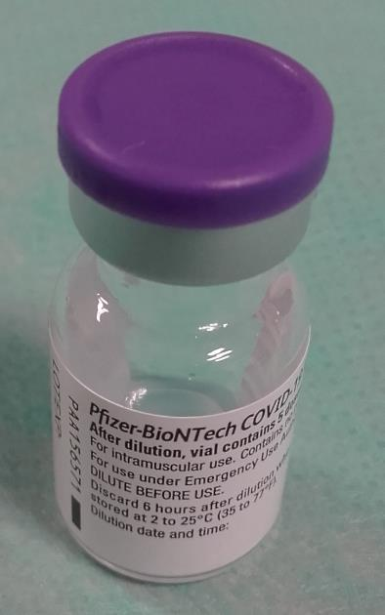
Module 1 :
Présentation,
exigences relatives au stockage
et durée de conservation du vaccin

Slide 5
Présentation du vaccin et éléments à prendre en compte en termes de stockage
Le vaccin Pfizer BioNTech COVID-19 est un flacon multidose qui nécessite une dilution.
Chaque flacon contient 6 doses de 0,3 ml après dilution.
Le solvant est une solution injectable de chlorure de sodium à 0,9 % sans conservateurs ; il faut 1,8 ml de solvant par flacon de vaccin de 6 doses.
L’approvisionnement en vaccins inclut le solvant pour les pays participant à l’AMC COVAX.
Date du protocole OMS d’autorisation d’utilisation d’urgence (EUL) : 31 décembre 2020 (https://extranet.who.int/pqweb/vaccines/who-recommendation-covid-19-mrna-vaccine-nucleoside-modified-comirnaty).
Le vaccin peut être stocké et transporté à des températures de -80 °C, -20 °C et comprises entre +2 °C et +8 °C, et sa durée de conservation diminue lorsque le vaccin est transféré d’une température de stockage à une autre.
État du vaccin | Température de stockage et de transport | Durée de conservation recommandée
Flacon congelé non ouvert | -80 °C | 6 mois après la date de fabrication ou jusqu’à la date de péremption
 | -20 °C | 2 semaines dans une seule période
Flacon décongelé non ouvert | +2 °C à +8 °C | 31 jours/ 1 mois
Vaccin dilué | +2 °C à +8 °C | 6 heures après dilution
Solvant | Conserver à une température ambiante inférieure à 25 °C. Pendant la campagne, stocker à une température comprise entre +2 °C et +8 °C. | Jusqu’à la date de péremption

Slide 6
Présentation du vaccin et éléments à prendre en compte en termes de stockage
Sensibilité à la congélation :
  Ne pas recongeler un vaccin décongelé
  Ne pas congeler les solvants
  Ne pas congeler un vaccin dilué
Gestion de la durée de conservation
  La date initiale de péremption doit être respectée si son échéance est antérieure à la durée de conservation à -20 °C et à une température comprise entre +2 °C et +8 °C.
  Le stockage et le transport entre -25 °C et -15 °C doivent être envisagés pour une seule période d’une durée maximale de 2 semaines incluse dans la durée de conservation du vaccin. Avant la fin de la période de 2 semaines, le vaccin doit être décongelé pour être utilisé.
  Procéder à un étiquetage dynamique lors du transfert du vaccin de -80 °C à une température de -20 °C ou comprise entre +2 °C et +8 °C.
Le transport du vaccin à une température comprise entre +2 °C et +8 °C ne doit pas dépasser une durée de 12 heures, afin d’éviter le stress dû au transport.
Lorsqu’ils sont retirés d’une température comprise entre +2 °C et +8 °C, les flacons doivent être dilués et immédiatement replacés à une température de stockage comprise entre +2 °C et +8 °C (porte-vaccins munis d’accumulateurs de froid adéquats).

Slide 7
Dosage et administration
Âge pour l’autorisation d’utilisation d’urgence
12 ans et plus, sans âge limite
0,3 ml (après dilution), injection intramusculaire dans le muscle deltoïde
Seringue pour la vaccination : seringue autobloquante (AB) 0,3 ml (ne pas utiliser une seringue AB 0,5 ml).
Seringue de dilution : seringue à usage unique (RUP) de 3 ml ou 5 ml
Dose/ voie/ site d’administration
Schéma recommandé
2 doses nécessaires pour être protégé
  1re dose – à la date de début
  2e dose – intervalle recommandé de 21 à 28 jours après la première dose
  En cas d’administration de la 2e dose par inadvertance avant 21 jours, il n’est pas nécessaire de répéter la dose. En cas de retard de la 2e dose par inadvertance, la dose doit être administrée le plus rapidement possible.
Un intervalle de 14 jours au minimum doit être respecté entre ce vaccin et tout autre vaccin.
Il n’existe actuellement aucune preuve de la nécessité d’une dose de rappel lorsque la série actuelle de deux doses est terminée.

Slide 8
Étiquetage et conditionnement
  Actuellement :
  Pas de pastille de contrôle du vaccin (PCV)
  Le numéro de lot et la date de péremption sont disponibles.
  Emballage secondaire
    Vaccin : plateaux contenant 195 flacons (1 170 doses) ; volume par dose = 1,8 cm³
    Solvant : boîte contenant 25 flacons de solvants (flacons de 10 ml). Aussi disponible en flacons de 2 ml.
  Emballage tertiaire
    Vaccin : boîte isotherme contenant 5 boîtes secondaires, soit 975 flacons au total (5 850 doses)
    Solvant : boîte contenant 16 boîtes secondaires, soit 400 flacons au total ;
  Volume conditionné
  Vaccin : 10,75 cm³/flacon ou 1,8 cm³/dose
  Solvant : 34,55 cm³/ flacon de 10 ml ; 12,63 cm³/ flacon de 2 ml

Slide 9
Précautions particulières pour le stockage et la manipulation
Conserver le vaccin dans un congélateur à -80 °C.
Conserver le vaccin dans l’emballage d’origine afin de le protéger de la lumière.
Pendant le stockage, réduire au maximum toute exposition à la lumière de la pièce, et éviter toute exposition à la lumière directe du soleil et aux rayons ultraviolets.
Les flacons décongelés peuvent être manipulés à la lumière de la pièce.
Contrôler minutieusement et enregistrer la durée de conservation restante des vaccins.
Lors du transfert du vaccin d’une température de stockage à une autre (p. ex. une température de stockage de -80 °C qui passe à -20 °C et/ou à une température comprise entre +2 °C et +8 °C), mettre à jour la date de péremption par le biais de l’étiquetage dynamique.

Slide 10
Étiquetage dynamique des vaccins lors de leur transfert à une température de stockage différente
L’étiquetage dynamique est le processus de mise à jour manuelle de la date de péremption d’un vaccin lorsque celui-ci est transféré d’une température de stockage de -80 °C à une température de -20 ºC ou comprise entre +2 °C et +8 °C.
Quand et comment procéder à l’étiquetage dynamique.
  Lors du transfert du vaccin d’une température de stockage à une autre (p. ex. une température de stockage de -80 °C qui passe à -20 °C ou à une température comprise entre +2 °C et +8 °C), la date de péremption mise à jour doit être inscrite au marqueur indélébile sur le carton extérieur ou la boîte de plateaux extérieure, ou sur un autocollant libellé.
  La date initiale de péremption doit être barrée (de sorte que la date initiale de péremption reste visible).
  Tout transport et toute utilisation nécessaires du vaccin doivent avoir lieu avant la date de péremption mise à jour.
  Le vaccin doit être jeté en fonction de la nouvelle date de péremption.
Cas de figure possibles :
Si la date initiale de péremption à -80 °C est fixée au 31 août 2021 (p. ex. une durée de conservation de 6 mois à compter de la date de fabrication) :
  1. Lorsque le vaccin est directement transféré de -80 °C à +2-8 °C le 15 juillet 2021, la nouvelle date de péremption sera le 14 août 2021 (après 31 jours). Ne pas l’utiliser au-delà du 14 août.
  2. Lorsque le vaccin est transféré de -80 °C à -20 °C le 15 juillet 2021, la nouvelle date de péremption sera fixée au 26 août 2021 (soit l’équivalent d’un temps restant de 15 jours à -20 °C + 31 jours à +2-8 °C). Ne pas l’utiliser au-delà du 26 août.
  3. Lorsque le vaccin est transféré de -80 °C à -20 °C le 15 juillet 2021, la nouvelle date de péremption sera fixée au 26 août 2021 (soit l’équivalent d’un temps restant de 15 jours à -20 °C + 31 jours à +2-8 °C). MAIS si le 5e jour à -20 °C (<15 jours) le vaccin est décongelé et stocké à +2-8 °C, la date de péremption doit à nouveau être actualisée au 20 août 2021 (soit l’équivalent de 5 jours à -20 °C + 31 jours à +2-8 °C). Ne pas l’utiliser au-delà du 20 août.
Exemples :
1
Date limite d’utilisation : 31 août 2021
14 août 2021
2
Date limite d’utilisation : 31 août 2021
26 août 2021
3
Date limite d’utilisation : 31 août 2021
26 août 2021
20 août 2021

Slide 11
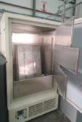
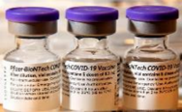


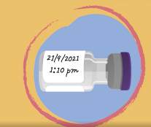
Étiquetage des flacons de vaccins au niveau des points de service – suivi de la température
Conservé à -80 °C
Option 2 : annotation des autocollants sur les flacons
Livraison nº 1 : 21/06
30 flacons
Stockage à une température comprise entre +2 °C et +8 °C : à utiliser dans un délai de
31 jours
Livraison nº 2 : 28/06
20 flacons
3 flacons restants de la 1ere livraison
Inscrire la mention « à utiliser en premier » sur les 3 flacons non utilisés de la livraison précédente.
Option 1 : inscrire la date sur le flacon
Difficultés : il est toujours nécessaire de vérifier et de retenir la date à laquelle le vaccin a été retiré du congélateur. Il est possible que le deuxième approvisionnement en vaccins soit décongelé plus tôt.
Livraison nº 3 : 12/07
15 flacons
4 flacons restants de la 2e livraison.
Inscrire la mention « à utiliser en premier » sur les 4 flacons non encore utilisés.
Retirer les 3 flacons portant la mention 1ere livraison.
Difficultés : espace limité ; étiquette humide ; inscriptions effaçables.

Slide 12
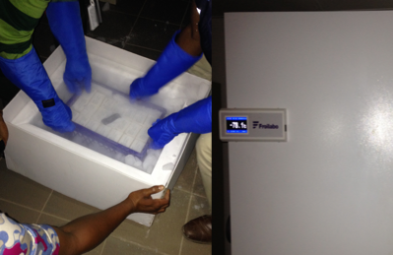
11
Module 2 :
Expédition, réception, manipulation
© OMS/ Jim Holmes

Slide 13
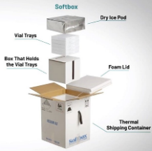
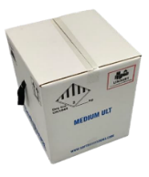
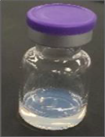
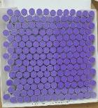

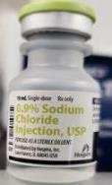
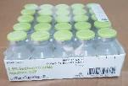
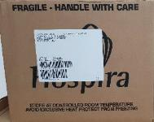



Expédition internationale
Vaccins conditionnés dans de la glace carbonique.
Enregistreur de données relatives à la température, modèle Pfizer
Softbox de 5 x 195 flacons (6 doses)
Conteneur d’expédition isotherme (SOFTBOX)
Solvant : (expédié séparément des vaccins)
Dispositif de contrôle de la température
Boîte de 16 x 25 flacons (10 ml)
Seringues : (dilution 2-3 ml et AB 0,3 ml)
Expédition séparée des vaccins, fret maritime (fret aérien en cas d’urgence et en petite quantité)
Si expédition via COVAX : seringues incluses avec les vaccins
Si expédition non-COVAX : commande à programmer/budgétiser

Slide 14
Réception des vaccins
13
C’est au fabricant qu’incombe la responsabilité de l’acheminement international des vaccins à ultra-basse température (ULT) :
Conditionnés dans des conteneurs d’expédition isothermes remplis de glace carbonique
Enregistreur de données relatives à la température pour garantir qu’aucune chaîne du froid ne se rompe pendant le transport
Supplément de glace carbonique selon un accord avec le fabricant
À l’arrivée, l’équipe de pays doit :
  assurer un processus de dédouanement rapide
  assurer le transport jusqu’à l’entrepôt central
Fournisseur de vaccins/ Ministère de la santé
Responsable de la logistique
Responsable de la chaîne du froid
Transmet le dossier aux autorités nationales de règlementation (ANR) ou leur équivalent
Obtient le certificat de dédouanement
Obtient les exonérations
Désigne les membres du personnel responsables de la réception, du dédouanement et du transport des vaccins
Valide l’ensemble des processus et des documents de dédouanement au moins 7 jours avant la première expédition
  Valide le contenu de chaque conteneur d’expédition
  Sort les lots de vaccins et les place dans les congélateurs ULT en moins de 3 minutes pour éviter leur exposition à la température ambiante
  Stocke la glace carbonique en congélateur ULT pour la réutiliser lors de la distribution dans le pays d’intervention
TÂCHES CLÉS

Slide 15
Procédures de réception des expéditions internationales à l’entrepôt central
Placer tous les conteneurs d’expédition dans un espace bien ventilé.
Le personnel recevant l’envoi international de vaccins doit avant tout se laver les mains soigneusement et porter des équipements de protection individuelle (EPI) (gants isolants et lunettes de protection) avant de manipuler les boîtes et les flacons de vaccins, et ce tout au long de leur manipulation.
Lors de la livraison :
      Inspecter le conteneur d’expédition isotherme pour confirmer la bonne réception du nombre de flacons de vaccins commandés.
          Vérifier le numéro de lot, la date de péremption et les quantités dans le conteneur d’expédition isotherme.
          Ne rien empiler ni placer au-dessus du conteneur d’expédition isotherme.
      Ouvrir les boîtes d’expédition une par une.
          Le conteneur d’expédition isotherme ne doit pas être ouvert plus de 3 minutes à la fois.
          Ne pas ouvrir les boîtes de flacons, sauf lorsqu’il est nécessaire de sortir les flacons pour les transférer, les décongeler, ou les utiliser.
          N’ouvrir un second conteneur que lorsque toutes les opérations de transfert des vaccins du conteneur précédent en congélateur ULT sont terminées.
    Une fois un conteneur ouvert, chercher l’enregistreur de données relatives à la température et l’arrêter.
          Vérifier l’indicateur pour s’assurer que le dispositif est bien désactivé.
          Il est parfois difficile d’arrêter le dispositif qui risque, lui aussi, d’être congelé en raison de l’ULT.

Slide 16
Procédures de réception des expéditions internationales à l’entrepôt central
Si un congélateur ULT est disponible, transférer immédiatement les vaccins dans le congélateur.
      Procéder plateau par plateau, et faire en sorte de ne pas exposer les vaccins plus de 3 minutes à la température ambiante.
      Les durées de stockage et les durées de transfert entre environnements de stockage sont identiques pour les boîtes de 25 lots et de 195 lots (voir le tableau 1).
      Si les boîtes de flacons doivent être retirées du congélateur pour transférer les vaccins dans un conteneur secondaire, les remettre dans le congélateur dans un délai de 1 minute maximum.
      Lorsqu’un flacon individuel est retiré d’un carton de flacons et placé à température ambiante pour être décongelé, il ne doit pas être stocké à nouveau dans des conditions de congélation et doit être utilisé en premier.
      Ne pas recongeler les flacons décongelés.
Répéter la procédure pour les conteneurs d’expédition isothermes suivants.
Remplir le formulaire du rapport de réception de vaccins (VAR) pour le vaccin Pfizer BioNTech COVID-19.
Lorsque tous les vaccins sont placés en congélateur ULT, vérifier l’historique des températures enregistrées pendant le transport international en téléchargeant les données de l’enregistreur de données relatives à la température sur un ordinateur.
Envoyer le VAR et le rapport PDF des températures enregistrées aux parties intéressées (identifiées par les lignes directrices nationales).
Accomplir les autres procédures standard, telles que stipulées dans les procédures opérationnelles normalisées.

Slide 17
Durées recommandées de conservation et de transfert entre environnements de stockage
Environnement de la température de provenance | Durée maximale à température ambiante (jusqu’à 25 °C) pour le stockage ou le transfert |  | Durée requise d’entreposage dans des conditions de congélation après une exposition à température ambiante lors du transfert | Nombre de transferts possibles des cartons de flacons vers un congélateur ULT
 | Cartons de flacons non ouverts | Cartons de flacons ouverts
Depuis un congélateur ULT (-80 °C à -60 °C) | Jusqu’à 5 minutes | Jusqu’à 3 minutes | Au moins 2 heures avant de pouvoir les sortir à nouveau | s. o.
Depuis un conteneur d’expédition isotherme (-90 °C à -60 °C) | Jusqu’à 5 minutes | Jusqu’à 3 minutes | Au moins 2 heures avant de pouvoir les sortir à nouveau | s. o.
Depuis un congélateur (-25 °C à -15 °C) | Jusqu’à 3 minutes | Jusqu’à 1 minute | Sortis du congélateur et placés à +2-8 °C dans un délai de 2 semaines | Limiter à un seul retour en congélateur ULT. La durée totale cumulée de stockage des flacons à une température comprise entre -25 °C et -15 °C ne doit pas dépasser 2 semaines.
Source : Pfizer

Slide 18
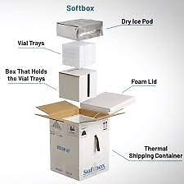
Orientations relatives au conteneur d’expédition isotherme de Pfizer (Softbox)
Pour garantir le maintien de conditions à ultra-basse température lors du transport international et dans les pays d’intervention, ce vaccin arrive dans des conteneurs d’expédition isothermes.
Les conteneurs d’expédition isotherme sont des conteneurs d’expédition réutilisables munis de glace carbonique et d’un enregistreur de données relatives à la température, utilisés pour le transport international du vaccin Pfizer BioNTech COVID-19 de l’entrepôt de fabrication jusqu’aux pays destinataires.
Les conteneurs d’expédition isothermes étiquetés pour l’utilisation de biens dangereux/ glace carbonique portent une étiquette « UN1845 » (glace carbonique).
Ressources
Fiche d’information en matière d’expédition et de manipulation (en anglais, É.-U., Pfizer)
18

Slide 19
Orientations relatives au conteneur d’expédition Softbox de Pfizer
Informations essentielles relatives au conteneur Softbox :
Capacité en vaccins : Chaque conteneur Softbox contient jusqu’à cinq plateaux de vaccins, soit un total de 5 850 doses. Un plateau contient 195 flacons, soit un total de 1 170 doses par plateau.
Poids : En pleine charge, le conteneur pèse 36,5 kg environ.
Temps de maintien : Lorsque pleinement approvisionné en glace carbonique (20 kg) et ouvert tout au plus 2 fois par jour et pas plus de 5 minutes à la fois, le conteneur peut maintenir des conditions à ultra-basse température (ULT) pour une durée allant jusqu’à 8 jours. Il est nécessaire de le réapprovisionner en glace carbonique à réception et tous les 5 jours en l’absence d’un congélateur ULT. Il sera ensuite utilisé pour la distribution des vaccins au niveau du prochain entrepôt ou au niveau des points de service.
Selon les estimations, 15 kg de glace carbonique sont nécessaires à chaque réapprovisionnement de chaque conteneur d’expédition isotherme.
Un conteneur Softbox individuel fourni par Pfizer doit être retourné dans un délai de 20 à 30 jours suivant sa réception.

Slide 20
Réception du conteneur d’expédition Softbox de Pfizer
Lors de la réception du conteneur Softbox, plusieurs précautions particulières s’imposent
Généralités
Des protocoles de réception spécifiques aux produits que contient le conteneur Softbox ont été définis pour (i) confirmer l’efficacité du vaccin et (ii) assurer la sécurité du vaccin et du personnel chargé de sa manipulation.
Ressources
  La vidéo de présentation est disponible au « Chapitre 1 : stockage et manipulation » (en anglais, É.-U., Pfizer).
  Le protocole complet (y compris la manipulation de la glace carbonique) est disponible à l’adresse suivante : (en anglais, É.-U., Pfizer).
  La fiche de sécurité relative à la glace carbonique est disponible à l’adresse suivante (en anglais, É.-U., Pfizer).
  Étude de faisabilité sur la glace carbonique pour le stockage des vaccins à ultra-basse température (en anglais, TechNet, Project Last Mile)
Le temps de maintien du conteneur d’expédition isotherme est d’au moins 24 heures à compter de sa réception. S’il n’est pas vidé dans les 24 heures suivant sa réception, il est vivement recommandé de le réapprovisionner en glace carbonique.
Veiller à stocker les conteneurs dans une pièce tempérée (15 °C à 25 °C) et bien ventilée.
Éléments à prendre en compte
peu à peu en CO2 et risque de provoquer une asphyxie en zone confinée.
Si les vaccins sont transférés depuis un équipement de Le temps de maintien du conteneur d’expédition isotherme est d’au moins 24 heures à compter de sa réception. S’il n’est pas vidé dans les 24 heures suivant sa réception, il est vivement recommandé de le réapprovisionner en glace carbonique.
Veiller à stocker les conteneurs dans une pièce tempérée (15 °C à 25 °C) et bien ventilée. Ce dernier point est essentiel, car la glace carbonique se sublime stockage ULT vers un congélateur à -20 °C ou vers une température comprise entre +2 °C et +8 °C, veiller à utiliser l’étiquetage dynamique.
Procédures
Ouvrir les conteneurs Softbox un par un. N’ouvrir un second conteneur que lorsque l’inspection, l’enregistrement et le transfert (selon le cas) des vaccins et de la glace carbonique dans un congélateur ULT sont terminés.
Veiller à ce que le transfert des plateaux de vaccins, dont le couvercle est fermé, dans un congélateur ULT soit effectué tout au plus dans les 5 minutes qui suivent l’ouverture du conteneur Softbox. Ne pas ouvrir les plateaux et ne pas toucher directement les flacons.
Les conteneurs Softbox sont équipés d’un dispositif de contrôle de la température intégré. Ce dispositif doit être désactivé à réception. Les données d’expédition seront alors disponibles par email et pourront être lues sur le dispositif.
Remplir le formulaire du rapport de réception de vaccins (VAR), télécharger le rapport PDF des températures enregistrées, et les envoyer tous les deux aux parties intéressées (identifiées par les lignes directrices nationales).

Slide 21
Réapprovisionnement du conteneur d’expédition Softbox de Pfizer en glace carbonique
Le processus de réapprovisionnement consiste à ajouter plus de glace carbonique dans le conteneur Softbox
Généralités
Le conteneur Softbox peut être réapprovisionné en glace carbonique pour prolonger sa durée de réfrigération. Le conteneur peut ainsi servir de moyen de stockage temporaire pendant 30 jours maximum. Il est recommandé de ne pas ouvrir le conteneur d’expédition isotherme plus de 2 fois par jour, et pas plus de 3 minutes à la fois.
Ressources
  La vidéo de présentation est disponible au « Chapitre 1 : stockage et manipulation » (en anglais, É.-U., Pfizer).
  Le protocole imprimable est disponible à l’adresse suivante (en anglais, É.-U., Pfizer).
  La fiche de sécurité relative à la glace carbonique est disponible à l’adresse suivante (en anglais, É.-U., Pfizer).
Éléments à prendre en compte
Il est nécessaire de procéder au réapprovisionnement en glace carbonique dans les cas suivants :
  si le conteneur Softbox sera utilisé pour stocker les vaccins plus de 24 heures suivant sa réception en provenance du fabricant
  si 5 jours (120 heures) se sont écoulés depuis le dernier réapprovisionnement complet en glace carbonique.
Pour fonctionner correctement, la glace carbonique utilisée pour le réapprovisionnement doit se présenter sous forme de pellets de 10 à 16 mm. Les autres formats courants (p. ex. les rondelles) n’assurent pas le même niveau d’isolation et ne doivent pas être utilisés.
Le conteneur Softbox est efficace lorsqu’il contient un minimum de 20 kg de pellets de glace carbonique. La quantité de glace carbonique nécessaire au réapprovisionnement dépend du nombre d’ouvertures du conteneur et de la façon dont il est utilisé.
Suivre toutes les consignes concernant la manipulation de la glace carbonique (voir le lien vers d’autres ressources à la fin de ce module), y compris celles concernant le port d’équipements de protection et la manipulation dans un espace bien ventilé.
Lors du réapprovisionnement en glace carbonique, verser les pellets autour de la charge utile et dans un sac placé au-dessus de la charge utile. Ces deux remplissages sont nécessaires pour assurer le maintien des conditions à ultra-basse température.
Une fois le conteneur Softbox ouvert, le processus de réapprovisionnement en glace carbonique doit être terminé en moins de 5 minutes pour éviter la décongélation des vaccins.
Veiller à la préparation de tout le matériel nécessaire avant d’entamer le processus.

Slide 22




Manipulation de la glace carbonique
34
Risque d’asphyxie
Avertissement de basse température
RISQUES
  Stocker la glace carbonique en toute sécurité, hors de portée des enfants.
MESURES DE SÉCURITÉ
  Manipuler et utiliser la glace carbonique dans un espace ouvert ou une zone bien ventilée. En cas de doute, utiliser une ventilation mécanique et des détecteurs de gaz.
  Ne pénétrer dans des espaces restreints qu’en appliquant des mesures de protection appropriées et en laissant la porte ouverte.

Slide 23



35
Manipulation de la glace carbonique
  Utiliser toujours des gants isolants lors de la manipulation de glace carbonique.
  Pour les usages particuliers, tels que le soufflage de glace carbonique ou le nettoyage à la glace carbonique, utiliser des équipements de protection pour les yeux et le visage.
  Utiliser uniquement des conteneurs de stockage appropriés, dotés du logo représentant la glace carbonique (UN1845)
  Les récipients à glace carbonique doivent « respirer » (pas de joint étanche)
MESURES DE SÉCURITÉ
  Toujours transporter la glace carbonique dans un compartiment isolé du conducteur
  Ne jamais laisser la glace carbonique dans le véhicule ou dans une pièce fermée de façon prolongée, en raison du risque d’asphyxie

Slide 24
Les conteneurs SoftBox doivent être retournés dans un délai de 20 à 30 jours après réception, conformément aux protocoles correspondants
Retour du conteneur SoftBox
Vue d’ensemble
Contrairement à la plupart des conteneurs de vaccins devant être démontés à leur arrivée, la Softbox est réutilisable et doit être retournée au fabricant par le biais de son agent de distribution.
Ressources
La vidéo de présentation est disponible au « Chapitre 3 : Returning the Thermal Shipper Container » (Retour du conteneur d’expédition isotherme, en anglais, Pfizer): https://www.cvdvaccine-us.com/product-storage-and-dry-ice
Le protocole imprimable est disponible à l’adresse suivante : (en anglais, Pfizer): https://www.cvdvaccine-
us.com/images/pdf/HH1114697_XXX_C20_PGS_Materials_ReturnInstructions.pdf .
Points essentiels
Lorsque la Softbox n’est plus nécessaire, éliminez toute glace carbonique résiduelle. La meilleure façon de procéder consiste à laisser le conteneur ouvert dans un espace bien ventilé. Lors de l’élimination, ne pas i) laisser la glace carbonique se sublimer (c.-à-d. passer à l’état gazeux) dans un espace clos, car cela pourrait provoquer une asphyxie ; ii) la jeter dans les canalisations, les toilettes, au rebut ou dans tout autre système fermé.
Le retour physique de la Softbox sera pris en charge par l’agent de distribution du fabricant. L’utilisateur est uniquement chargé de :
s’assurer que toute la glace carbonique a été éliminée du conteneur
s’assurer que tous les éléments constitutifs (bac de glace carbonique, conteneur, p. ex.) ont été placés à l’intérieur de la SoftBox et que le conteneur est fermé à l’aide de ruban adhésif
coller l’étiquette de retour préimprimée à l’extérieur du colis, et
contacter le transporteur du fabricant afin d’organiser l’enlèvement

Slide 25
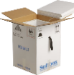

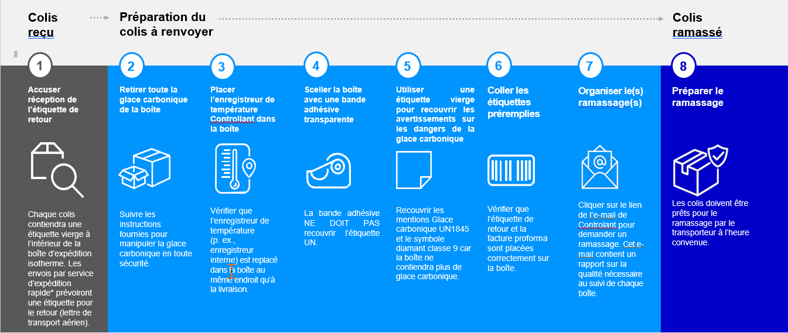
Vue d’ensemble du retour du conteneur isotherme et du dispositif de contrôle de la température
Lisez attentivement les instructions « Retour du conteneur de vaccins contre la COVID-19Softbox et du dispositif de contrôle de la température »

Slide 26
Module 3 :
Stratégies d’orientation relatives
à l’administration du vaccin

Slide 27
Les diapositives suivantes présentent les stratégies relatives à l’administration du vaccin Pfizer BioNTech COVID-19
Les pays peuvent décider de qui vacciner en priorité, conformément aux recommandations du groupe stratégique consultatif d’experts de l’OMS (SAGE) et à leurs besoins.
Ces stratégies ont été conçues dans le but de respecter les principes suivants :
  Réduire au minimum les besoins en équipements de la chaîne du froid à ultra-basse température (UCC), de façon à élargir l’accès et le recours au vaccin Pfizer BioNTech COVID-19 et éviter les investissements importants
  Réduire le risque de perte, compte tenu du caractère inédit des produits UCC dans de nombreux contextes ainsi que des impératifs de gestion du vaccin Pfizer BioNTech COVID-19.
Cette section porte sur trois sujets clés :
  Un modèle simple à site unique avec administration in situ
  Les éléments à prendre en compte lors de l’expansion à de multiples sites UCC
  Les éléments à prendre en compte pour l’administration hors site
Stratégies relatives à l’administration du vaccin

Slide 28
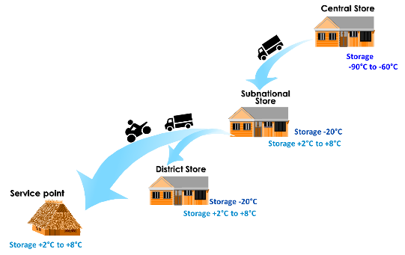
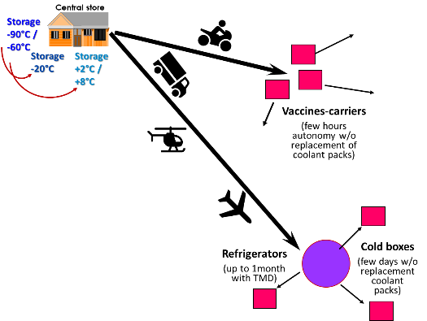
Options en matière de chaîne du froid à ultra-basse température – rapide et lente
Déploiement rapide du vaccin d’un site central vers des points de prestation de services par transport, avec utilisation ou non d’un stockage temporaire.
Convient aux pays :
où les districts sont proches de l’entrepôt central
à petite superficie, où les districts sont faciles d’accès
Déploiement en cascade des vaccins d’un site central vers plusieurs entrepôts régionaux dotés d’ECF pour le stockage des vaccins
Convient aux pays :
où les districts sont éloignés de l’entrepôt central
de type archipel ou à grande superficie
Deux cas de figure possibles
Pour déterminer la taille, n’oubliez pas qu’en cas de recours à des congélateurs ULT, seule la moitié environ de la capacité de stockage est utilisée. Seuls environ 350 L sont donc utilisés dans un congélateur ULT de 700 L.

Slide 29
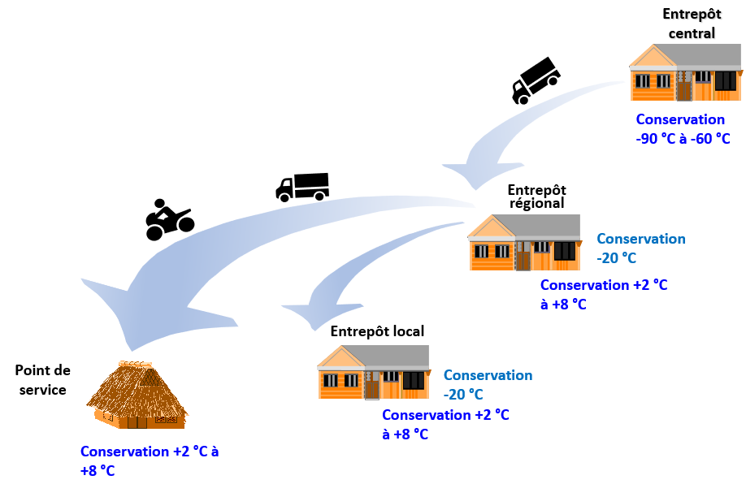
Déploiement du vaccin en cascade
37
Cas 1 – Site UCC unique
Conception de la chaîne du froid :
1 lieu de stockage UCC dans l’entrepôt central
Entrepôts régionaux à -20 °C et/ou entre +2 °C et +8 °C ; avec élimination potentielle de certains niveaux (utilisation de congélateurs et réfrigérateurs classés QP par l’OMS pour le stockage)
Utilisation de conteneurs isothermes passifs classés QP par l’OMS pour le stockage entre +2 °C et 8 °C dans les centres de services
Dans ce cas de figure, la vaccination s’effectue tant sur le site central que sur les sites secondaires.
Il est nécessaire de surveiller attentivement les vaccins stockés entre +2 °C et 8 °C pour éviter des pertes excessives
Modus operandi
Rappel :
Stockage à -20 °C = 2 semaines maximum
Stockage entre +2 °C et +8 °C = 31 jours maximum
1) Les vaccins seront distribués sous forme décongelée à une température entre +2 °C et +8 °C aux entrepôts régionaux stratégiquement situés afin d’y être stockés pour une durée limitée.
2) Les vaccins seront distribués à une température de -20 °C aux entrepôts régionaux/locaux dans des conteneurs isothermes passifs dotés de suffisamment d’accumulateurs d’eau congelée.
Les entrepôts régionaux et locaux reconditionneront les vaccins en plus petites quantités et les distribueront directement aux entrepôts de niveau inférieur.
La date à laquelle les vaccins ont été retirés du congélateur ULT ou du conteneur d’expédition et la date de fin de la durée de conservation restante entre +2 °C et 8 °C doivent être clairement indiquées sur le bac de vaccins, consignées dans les documents d’expédition et communiquées à l’entrepôt régional receveur.
Les vaccins seront acheminés aux entrepôts de niveau inférieur à l’aide de boîtes de transport classées QP par l’OMS dotées de blocs réfrigérants conditionnés (s’ils sont livrés décongelés) ou d’accumulateurs d’eau congelée (s’ils sont livrés congelés à une température de -20 °C).
Des porte-vaccins dotés d’une protection contre le gel ou d’accumulateurs d’eau conditionnée peuvent être utilisés pour acheminer les vaccins aux points de service à une température entre +2 °C et 8 °C.
© OMS/Christopher Black

Slide 30
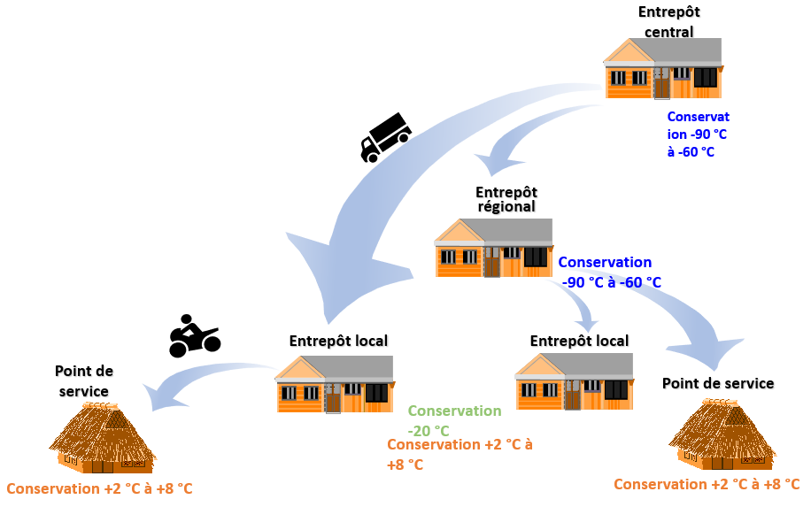
Déploiement du vaccin en cascade
37
Cas 2 – Multiples sites UCC
Conception de la chaîne du froid :
1 lieu de stockage UCC dans l’entrepôt central
Quelques lieux de stockage UCC stratégiquement situés à l’échelle régionale
Entrepôts régionaux à -20 °C et/ou entre +2 °C et +8 °C (utilisation de congélateurs et réfrigérateurs classés QP par l’OMS pour le stockage)
Utilisation de conteneurs isothermes passifs classés QP par l’OMS pour le stockage entre +2 °C et 8 °C dans les centres de services
Modus operandi
À l’entrepôt central, quelques vaccins seront transférés des conteneurs d’expédition isothermes à un congélateur ULT afin d’y être stockés pour une durée limitée. Les vaccins peuvent servir à réapprovisionner les sites UCC régionaux et/ou acheminer des vaccins décongelés vers des districts et/ou des points de service accessibles.
Quelques vaccins resteront dans les conteneurs d’expédition isothermes, qui seront réapprovisionnés en glace après réception et tous les 5 jours. Ceux-ci seront directement distribués aux sites UCC régionaux stratégiquement situés, afin d’y être stockés en congélateur UCC pour une durée limitée. Ces vaccins serviront à approvisionner les entrepôts et/ou les points de service locaux.
N’oubliez pas que les conteneurs isothermes Pfizer doivent être retournés 30 jours après la réception de la livraison internationale à l’entrepôt central. Les vaccins seront distribués sous forme décongelée à une température entre +2 °C et +8 °C aux entrepôts et aux points de service locaux.
La date à laquelle les vaccins ont été retirés du congélateur ULT ou du conteneur d’expédition et la date de fin de la durée de conservation restante entre +2 °C et 8 °C doivent être clairement indiquées sur le bac de vaccins, consignées dans les documents d’expédition et communiquées à l’entrepôt régional receveur. Les vaccins seront acheminés à l’aide de boîtes de transport normales dotées de blocs réfrigérants conditionnés ou d’accumulateurs d’eau congelée (en fonction de la température ambiante et de la durée de protection offerte par l’équipement).
© OMS/Christopher Black

Slide 31
Déploiement du vaccin en cascade
37
Avantages :
Bon rapport coût/efficacité, car l’investissement en équipements UCC se limite à l’entrepôt central et aux régions stratégiquement situées
Optimisation de la capacité actuelle de stockage à deux niveaux de température (-20 °C et entre +2 °C et +8 °C) dans les entrepôts de niveau inférieur
Si le temps de trajet entre points de service est d’une durée supérieure à 12 heures, un lieu de stockage à mi-parcours permet de réduire le stress dû au transport de vaccins décongelés.
Inconvénients :
  Mécanisme de distribution des vaccins relativement lent
  Risque de réduire davantage la durée de conservation des vaccins s’ils restent plus longtemps que prévu dans les entrepôts locaux avant d’atteindre les points de service
  Requiert un suivi rigoureux des transferts de vaccins et de leur durée de conservation restante
  Peut entraîner une hausse du coût du transport en raison des différents trajets nécessaires
  Peut entraîner davantage de pertes de vaccins en raison de l’exposition à la chaleur pendant le stockage/transport.
© OMS/Christopher Black

Slide 32
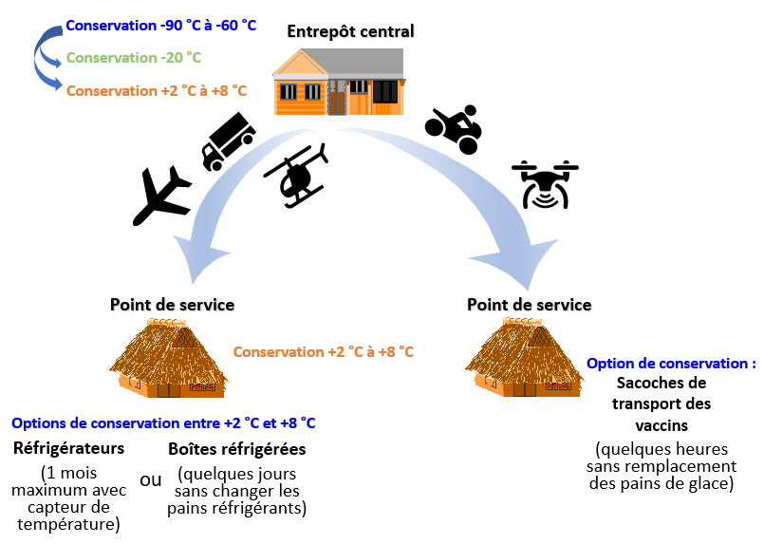
Déploiement rapide du vaccin
37
Site UCC unique fournissant des vaccins entre +2 °C et 8 °C
Conception de la chaîne du froid :
1 lieu de stockage UCC dans l’entrepôt central
Utilisation des capacités de stockage entre +2 °C et 8 °C dans les centres de service
  Réfrigérateurs
  Boîtes réfrigérées servant de stockage temporaire
Modus operandi
À l’entrepôt central, les vaccins seront transférés des conteneurs d’expédition isothermes à un congélateur ULT
Une fois l’établissement prêt à mettre en œuvre la campagne de vaccination, l’entrepôt central décongèle la quantité nécessaire de vaccins afin de les acheminer directement aux points de service entre +2 °C et 8 °C.
Il est également possible d’acheminer les vaccins congelés à une température de -20 °C et que la décongélation commence dès la réception des vaccins aux points de service.
Si l’établissement récepteur est doté d’un réfrigérateur à vaccins, ceux-ci doivent être stockés entre +2 °C et 8 °C jusqu’à la fin de leur durée de conservation restante, comme indiqué par le marquage ainsi que dans les documents d’expédition. Cela permettra aux agents de santé d’effectuer plusieurs séances de vaccination.
Si l’établissement récepteur n’est pas doté d’un réfrigérateur, les vaccins peuvent être conservés dans une glacière pendant quelques jours (vérifier les spécifications du produit).
Si le point de service est situé à proximité de l’entrepôt central, les vaccins peuvent être acheminés dans un porte-vaccins doté d’une quantité appropriée d’accumulateurs de froid pour une utilisation immédiate lors d’une séance de vaccination.
© OMS/Christopher Black

Slide 33
Déploiement rapide du vaccin
37
Avantages :
Économique, car l’investissement en équipements UCC se limite à l’entrepôt central
Charge de stockage réduite à l’échelle régionale et locale
Mécanisme de distribution des vaccins relativement rapide
Recours au vaccin potentiellement élevé et faibles pertes, car les vaccins sont acheminés à la demande. Cela signifie que les séances ont été programmées autour de la date de livraison prévue des vaccins.
La durée de conservation est optimisée, puisque les vaccins sont stockés dans des congélateurs ULT
Peut permettre la réalisation d’économies sur le coût de transport, grâce à l’élimination de plusieurs niveaux de stockage
Contribue à une collaboration étroite entre les installations nationales et les centres de services afin d’articuler la programmation des séances avec les livraisons
Peut permettre une meilleure surveillance des livraisons de vaccins, de leur acceptation et des pertes
Inconvénients :
  Si le temps de trajet entre points de service est d’une durée supérieure à 12 heures, stress potentiel dû au transport de vaccins décongelés
  Risque de réduire davantage la durée de conservation des vaccins s’ils restent plus longtemps que prévu dans les entrepôts locaux avant d’atteindre les points de service
  Requiert un suivi rigoureux des transferts de vaccins et de leur durée de conservation restante aux points de service
  Requiert un système solide de suivi et d’enregistrement ainsi que de surveillance de l’approvisionnement en vaccins et de leurs transferts
© OMS/Christopher Black

Slide 34
Résumé des considérations générales
Considérations générales :
L’étiquetage dynamique des dates de péremption des vaccins en fonction de leur durée de conservation restante à une température de stockage différente devra être pris en compte.
La distribution et l’utilisation des vaccins devront être effectuées avant la fin de leur durée de conservation restante.
Requiert un suivi rigoureux de la température. Suivre la stratégie recommandée en matière de gestion des vaccins contre la COVID-19 sans pastille de contrôle du vaccin dans les points de service de vaccination.
Requiert une gestion des stocks et un suivi des températures fiables.
Requiert une solide direction des équipes à l’échelle nationale et régionale
  Gestion de l’entrepôt central et de l’expédition de vaccins
  Gestion de la préparation et de l’expédition d’accumulateurs de froid (glace carbonique, PCM ULT ou accumulateurs d’eau)
Effectifs requis sur les sites
  Technicien de la chaîne du froid
  2 assistants (1 pour la manipulation des vaccins, 1 pour la manipulation du PCM ULT ou de la glace carbonique)
Équipements de la chaîne du froid requis
  Congélateurs ULT correspondants au nombre de sites UCC et dotés d’une capacité de stockage suffisante par rapport à la quantité de vaccins.
  Congélateur à vaccins (-20 °C) et/ou réfrigérateur (entre +2 °C et 8 °C)
  Dispositif Arktek ou conteneur d’expédition isotherme doté de glace carbonique
  Équipements supplémentaires en fonction de l’accumulateur de froid utilisé :
    Un congélateur ULT pour la préparation et le stockage du PCM ULT si l’Arktek est utilisé pour le stockage et le transport, ou
    Une machine de production de glace carbonique si de la glace carbonique est utilisée pour le transport
  Des porte-vaccins normaux ou dotés d’une protection contre le gel et des accumulateurs d’eau
© OMS/Christopher Black

Slide 35
Résumé des considérations générales
37
Considérations générales :
S’assurer que la capacité de stockage des vaccins entre +2 °C et +8 °C sur le site est suffisante et stocker les flacons avant l’administration
Limiter l’ouverture des congélateurs ULT/conteneurs
Si les vaccins sont stockés congelés, les décongeler entre +2 °C et +8 °C au début de la séance de vaccination
Si les vaccins sont déjà conservés entre +2 °C et +8 °C, suivre la stratégie recommandée en matière de gestion des vaccins contre la COVID-19 sans pastille de contrôle du vaccin dans les points de service de vaccination.
Les vaccins non dilués peuvent être conservés entre +2 °C et +8 °C pendant 31 jours
Les vaccins dilués doivent être utilisés dans un délai de 6 heures
S’assurer que le site est organisé de façon à minimiser l’exposition des vaccins à la lumière du soleil et aux rayons UV.
Planifier l’arrivée des patients (p. ex. par installation ou département)
© OMS/Christopher Black

Slide 36
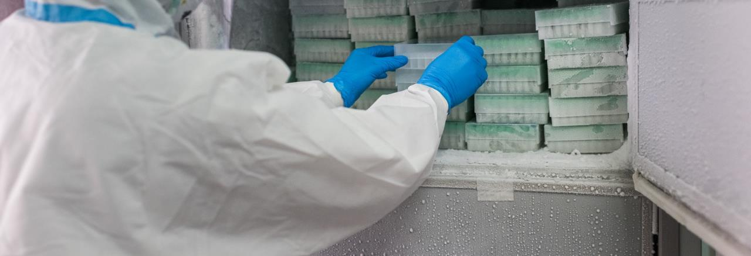
    Module 4 :
    Sélection d’équipements UCC et
    de dispositifs de contrôle de la température
    pour les sites UCC

Slide 37
Besoins de stockage en fonction des différents types de vaccins
8
National
Régional
Local
Point de service
Durée de stockage
+8 °C
Liquide
Lyophile
Liquide
Lyophile
Liquide
Lyophile
Liquide
Lyophile
Pfizer
31 jours
VPO
VPO
Ebola
COVID-19
+2 °C
Acceptable
Acceptable
-15 °C
Lyophile
Lyophile
Pfizer
2 semaines
Ebola
COVID-19
Ebola
COVID-19
-25 °C
VPO
VPO
-60 °C
Pfizer
Jusqu’à la date de péremption
Ebola
COVID-19
Ebola
COVID-19
Ebola
COVID-19
Ebola
COVID-19
-80 °C
Remarque : Ne pas congeler les solvants. Si les diluants sont emballés avec les vaccins, le conteneur doit être stocké entre +2 °C et +8 °C.

Slide 38
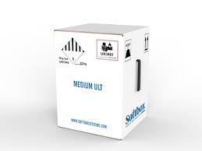
Vaccins ULT : options de stockage central et régional
Équipement de stockage | Description | Exigences
 | Congélation passive : Conteneur isotherme ULT Maintient la température du vaccin entre -80 °C et -60 °C jusqu’à 8 jours lorsqu’il est entièrement rempli de 20 kg de glace carbonique et ouvert moins de 2 fois par jour pendant moins de 5 minutes chaque fois. Faible capacité de stockage des vaccins : 5 850 doses (195 flacons). Pas de consommation d’énergie Transport et manipulation faciles Peut être utilisé en tant que stockage de substitution, sous réserve que son réapprovisionnement en glace carbonique soit assuré | Peut nécessiter plusieurs unités pour assurer le stockage d’un grand nombre de doses Toujours vérifier le niveau de la glace carbonique (~20 kg par conteneur isotherme) et que l’approvisionnement en glace carbonique est assuré afin de permettre son ravitaillement régulier Identifier un fournisseur alternatif de glace carbonique en cas d’interruption de l’approvisionnement du fournisseur principal Espace de travail ouvert avec une bonne ventilation Lunettes de protection et gants isolants pour la manipulation de la glace carbonique Formation des agents de santé sur la manipulation et la gestion appropriées de la Softbox
Conteneur isotherme Softbox fourni par Pfizer
Photo : OMS
La manipulation et la gestion du conteneur Softbox de Pfizer sont décrites au module 2.

Slide 39
Éléments à prendre en compte lors de l’utilisation d’un conteneur d’expédition isotherme
Vérifier les pratiques de stockage et de transport décrites dans la Formation des agents de santé à la vaccination contre la COVID-19, module 2 : Stockage, manipulation, livraison et gestion des déchets des vaccins contre la COVID-19.
S’assurer de la performance constante du conteneur isotherme et s’assurer que des protocoles sont en place pour réduire le nombre d’ouvertures quotidiennes des conteneurs isothermes dans le but de retirer des produits à moins de deux (2) par jour.
Vérifier que l’approvisionnement en glace carbonique est suffisant pour assurer le ravitaillement régulier tous les 5 jours On estime la quantité de glace carbonique nécessaire à 20 kg tous les 5 jours. Dans la mesure du possible, identifier un fournisseur alternatif de glace carbonique en cas d’interruption de l’approvisionnement du fournisseur principal
Dans la plupart des contextes, la glace carbonique devra être transportée du fournisseur au lieu de stockage La glace carbonique se sublime d’environ 10 % par jour, ce qu’il convient de prendre en compte pour assurer un calcul correct du volume

Slide 40
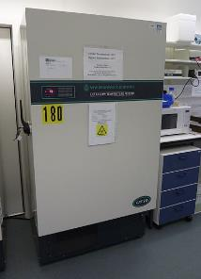
Vaccins ULT : options de stockage central et régional
Équipement de stockage | Description | Exigences
Congélateurs ultra-basse température | Congélation active : Équipement ULT Grande capacité de stockage des vaccins : entre 25 L et 800 L Utilisés pour stocker des vaccins et des blocs PCM*/de la glace carbonique Affichage de la température (actuelle et niveau déterminé) Alertes de températures (haute/basse) avec suivi à distance Alarmes en cas de porte ouverte et de coupure de courant Peuvent être utilisés pour stocker des vaccins et des blocs PCM/de la glace carbonique, idéalement dans une unité distincte du stockage des vaccins | Requiert une alimentation électrique stable et continue Requiert une pièce climatisée pour assurer son bon fonctionnement (température ambiante inférieure à 30 °C) Requiert une vaste superficie au sol pour l’installation et la manipulation Stratégiquement situé dans ou près d’une pièce ouverte/bien ventilée pour faciliter le remplissage des conteneurs d’expédition en vaccins pour leur transport et leur distribution, notamment en cas d’utilisation de glace carbonique Gants isolants pour travailler sans danger à des températures ultra-basses Formation sur l’installation, la gestion et l’entretien
Photo : OMS
© WHO/Magnus Manske
* Matériau à changement de phase

Slide 41
Éléments à prendre en compte lors de l’utilisation de congélateurs ULT
S’assurer que la capacité de stockage UCC secondaire est suffisante pour permettre le dégivrage périodique de l’équipement. Dans la plupart des cas, un congélateur supplémentaire (ou l’utilisation temporaire du conteneur) suffira à la rotation et au dégivrage réguliers.
S’assurer que le site répond à l’ensemble des exigences décrites dans la Formation des agents de santé à la vaccination contre la COVID-19, module 3 : Organisation des séances de vaccination contre la COVID-19 et dans les documents fournis par le fabricant du congélateur ULT. Une seule fluctuation du réseau électrique pourrait endommager le congélateur ULT de façon permanente et mettre les doses en péril.
Dans la mesure du possible, préparer un plan d’urgence pour le stockage de ce vaccin. Dans la plupart des cas, cela implique l’accès à un approvisionnement d’urgence en glace carbonique, pour permettre le transfert du vaccin d’un congélateur ULT au conteneur.

Slide 42
Description de l’équipement de congélation ULT et des capteurs de température disponibles*
Les congélateurs ULT sont très différents des congélateurs PEV habituels. Les différences les plus marquantes sont :
Ils fonctionnent à des températures extrêmement basses et donc, travailler dans un congélateur de ce type requiert le port d’un ÉPI, et notamment de gants isolants (gants cryogéniques)
Ils sont très sensibles à la température ambiante afin de maintenir leur température ultra basse de fonctionnement et doivent donc être installés dans une pièce climatisée dans laquelle la température ambiante peut être maintenue à moins de 30 °C.
Ils génèrent une grande quantité de chaleur à leurs alentours, ce qui fait monter la température ambiante et donc la charge de travail ou l’efficacité du climatiseur de l’appareil.
Étant donné que leur température de fonctionnement est très inférieure aux températures ambiantes normales, leur « délai d’efficacité » avant d’atteindre -60 °C – la limite du Pfizer BioNTech COVID-19 – est très faible.
En raison de ce court délai d’efficacité, ils requièrent une alimentation électrique de secours fiable. Consulter la liste LTA Ces délais d’efficacité signifient qu’une durée d’au moins 30 minutes est nécessaire pour le démarrage du générateur de secours. Noter que l’unité portative est dotée d’une connexion à courant continu 12 V et peut donc être branchée sur une batterie de secours 12 V.
Étant donné qu’ils doivent maintenir une température ultra-basse, leurs systèmes de réfrigération sont très puissants et consomment beaucoup plus d’électricité que les congélateurs PEV habituels. Un congélateur ULT de 700 L consomme parfois autant qu’une chambre froide de 20 m³ (WICR).
Ils sont traditionnellement conçus pour les échantillons de laboratoire et sont donc équipés de plateaux à échantillons (et non pas d’étagères vides), ce qui laisse moins d’espace pour les flacons de vaccins. Noter que les vaccins Pfizer BioNTech COVID-19 sont livrés dans des emballages secondaires qui rentrent dans ces plateaux.
© OMS/Christopher Black
* Dispositif de contrôle de la température

Slide 43
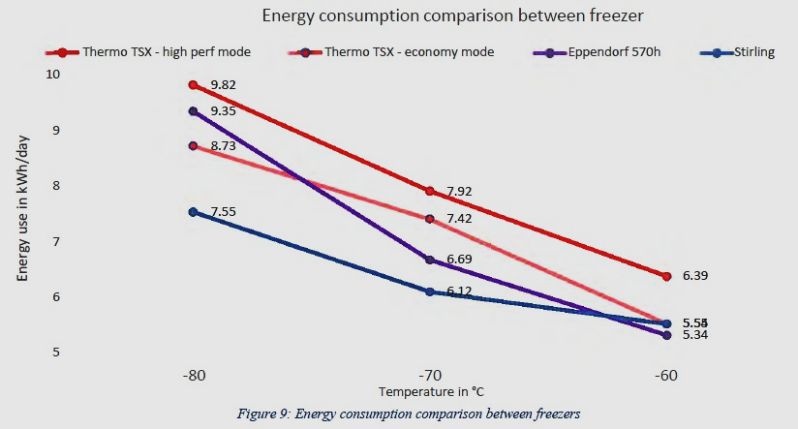
Description de l’équipement ULT et des capteurs de température disponibles
Tous les congélateurs ULT sont dotés d’un dispositif de surveillance de la température intégré et d’un panneau de contrôle externe affichant les relevés de température et les alarmes. Certains modèles possèdent également un système de suivi en temps réel intégré, tandis que pour d’autres, cette fonctionnalité est en option. Cependant, la plupart sont capables de fournir des enregistrements de la température par le biais de leur port USB.
Des appareils de suivi de la température sur 30 jours sont désormais également disponibles pour les congélateurs ULT (bien qu’ils ne soient pas encore certifiés PQF), comme le thermomètre de réfrigérateur ULT de Berlinger (doté d’un port USB pour le téléchargement de données en PDF) et le TREL-8 de LogTag (requiert un support pour le téléchargement des données ainsi qu’un logiciel libre pour leur analyse)
Un fabricant utilise une technologie nouvelle de moteurs à pistons Stirling qui ne nécessite aucun entretien et consomme moins d’électricité que les systèmes de compresseurs en cascade. Ce moteur à pistons Stirling ne dépend pas non plus du fonctionnement par cycle marche/arrêt du système de compresseur et ne présente donc pas de fluctuations de la consommation de courant (pics).
Certains modèles peuvent également fonctionner à -20 °C, ce qui signifie qu’il est possible d’y stocker d’autres vaccins que le Pfizer BioNTech COVID-19 Les modèles de plus gros volume consomment moins d’électricité par litre stocké à -20°C que les congélateurs présélectionnés actuellement disponibles. Cela permettra leur utilisation régulière dans le cadre du PEV après la pandémie de COVID-19.
© OMS/Christopher Black

Slide 44
Options de congélateurs à ultra-basse température (ULT) : Congélateurs HAIER UCC (chaîne de l'ultra-froid)
Lien : https://www.360medical.ca/collections/80-celsius-ultra-low-temp-freezers
HAIER DW-86L828J
Refroidissement direct
Alimentation électrique nécessaire (V/Hz) : 220-240/50
Puissance (W) : 1 000
Courant électrique (A) : 10
Haier DW-86L578J
Alimentation électrique (V/Hz) : 110V/60HZ
Puissance (W) : 900
Courant électrique (A) : 9
Haier DW-86L578J
Profondeur comptoir
Alimentation électrique (V/Hz) : 220V/50HZ ou 120V/60
Puissance (W) : 680
Courant électrique (A) : 3 ou 6,5

Slide 45
Options de congélateurs à ultra-basse température (ULT) : B Medical
Lien : ttps://www.bmedicalsystems.com/en/solutions/medical-refrigeration/ultra-low-medical-freezers/
Congélateur ultra-basse température U201
Adéquat en zone chaude jusqu’à 43°C
Alimentation : 230V/50Hz ou 220V/60Hz
Congélateur ultra-basse température U701
Adéquat en zone chaude jusqu’à 43°C
Alimentation : 230V/50Hz ou 220V/60Hz

Slide 46
Options de congélateurs à ultra-basse température (ULT) : Stirling
Lien : https://www.stirlingultracold.com/ult-freezers/
Stirling SU105
Profondeur comptoir
Point de consigne réglable de -86° à -20°C
Alimentation : 110V-240V
Stirling ULT25NEU
Transportable (léger : 21kg)
Point de consigne réglable de -86° à -20°C
Alimentation : 110V-240V et 12V CC
Stirling SU780XLE
Profondeur comptoir
Point de consigne réglable de -86° à -20°C
Alimentation : 110V-240V

Slide 47
Considérations générales lors de la mise en place du système d’équipement de la chaîne de l’ultra froid (UCCE)
Préparation de la zone de stockage
Avant l’installation de tout congélateur à ultra-basse température, il est essentiel de préparer une zone de stockage adaptée qui dispose d’une porte d’entrée suffisamment grande pour le ou les congélateur(s) ULT.
Il est important de laisser un espace ouvert d'au moins 50cm autour des congélateurs ULT pour permettre à l'air chaud de s'échapper.
Ils ne doivent pas être installés à un endroit exposé au soleil.
Un système de climatisation approprié doit être installé dans la pièce.
Approvisionnement en électricité
Les congélateurs ULT et le climatiseur doivent être branchés sur le circuit général et le générateur de secours avec une fonctionnalité de démarrage automatique et une alimentation de secours sans coupure pour le temps de démarrage du générateur.
Le processus PSQ de l’OMS a publié un cahier des charges concernant ce système d’alimentation sûr (PQS_E003_POW_01.0) auquel tous les pays qui reçoivent des congélateurs ULT doivent adhérer.
Ce système d’alimentation préconise un système différent pour les pays :
  avec un approvisionnement en électricité fiable,
  avec un approvisionnement en électricité peu fiable,
  avec un approvisionnement en électricité limité,
  sans aucun approvisionnement en électricité.
© OMS/Christopher Black

Slide 48
Considérations générales lors de la mise en place du système d’équipement de la chaîne de l’ultra froid (UCCE)
Il est recommandé à tous les pays qui reçoivent des congélateurs ULT pour le stock d’urgence de Pfizer BioNTech COVID-19 de préparer immédiatement la zone de stockage telle que décrite ci-dessus, avec au moins un générateur de secours à démarrage automatique (moins de 15 minutes, sans alimentation de secours sans coupure) et de mettre en service dans les plus brefs délais l’installation complète avec l’alimentation de secours sans coupure, conformément au cahier des charges PQS_E003_POW_01.0.
Classement des zones par température
En raison de la sensibilité à la température de ces congélateurs ULT, il est recommandé d’utiliser les modèles pour les deux températures les plus élevées,
à savoir les congélateurs ULT testés à des températures supérieures à 30°C.
Cela devrait également réduire la puissance nominale nécessaire pour le ou les climatiseur(s).
Surveillance de la température
Tous les modèles conçus pour les zones chaudes ou tempérées sont livrés avec un port USB pour télécharger les données, sauf les modèles Sterling,
pour lesquels il s’agit d’une option supplémentaire.
Certains modèles sont également équipés d’un dispositif de surveillance à distance de la température.
Il est recommandé d’installer ces dispositifs avec une alarme dans chaque congélateur ULT dans les meilleurs délais.
© OMS/Christopher Black

Slide 49
Choisir la bonne capacité
17 modèles différents de congélateurs à ultra-basse température, avec des capacités de stockage différentes, figurent dans l’accord d’approvisionnement de l’UNICEF (UNICEF-SD LTA*). Ils sont classés en trois catégories : petit (80-300L), moyen (300-600L) et grand (600-900L). Ils sont conçus/cotés pour différentes températures de fonctionnement : zone à température modérée, tempérée ou chaude.
Pour choisir le congélateur à ultra-basse température avec la capacité adéquate, vous pouvez vous référer aux instructions suivantes de Pfizer BioNTech COVID-19 :
    Le vaccin Pfizer BioNTech COVID-19 est livré avec une boîte isotherme contenant 5 cartons
    À l’intérieur, chaque boîte contient 195 flacons
    Chaque flacon contient 6 doses
    Les boîtes mesurent 232x232x40 mm
© OMS/Christopher Black
Le vaccin Pfizer BioNTech COVID-19 doit être stocké dans un congélateur à ultra-basse température, ce qui est à prendre en compte lors du calcul de la capacité de stockage nécessaire.
*Accord à long terme

Slide 50
Choisir la bonne capacité
L’UNICEF met à disposition une liste des équipements de la chaîne de l’ultra-froid (UCC) qui contient les principales directives suivantes, avec les équipements les plus appropriés en fonction des pays :
    Marque, modèle, capacité et plage thermique
    Température ambiante de fonctionnement
    Capacité de stockage de Pfizer BioNTech COVID-19
    Congélateurs à ultra-basse température disponibles pour divers systèmes d’alimentation électrique
    Stabilisateurs de tension
    Type de régulateur et de système de surveillance de la température
    Informations sur les prix et les délais de livraison
© OMS/Christopher Black
À la fin de ce module figure la liste des congélateurs à température ultra-basse inclus dans l’accord d’approvisionnement à long terme UNICEF-SD (LTA), qui comprend une synthèse des informations techniques et des prix.

Slide 51
Définition de l’alimentation électrique
Approvisionnement en électricité fiable
Site doté d’un approvisionnement continu en courant alternatif adéquat pour un système de congélation à ultra-basse température, où les coupures d’électricité sont rares, avec une coupure par mois maximum, d’une durée inférieure à une heure.
Approvisionnement en électricité peu fiable
Site où l’approvisionnement continu en courant alternatif adéquat pour un système de congélation à ultra-basse température est inférieur à 23 heures/jour, et où peuvent se produire des coupures d’électricité d’une heure ou plus, plus d’une fois par mois.
Approvisionnement en électricité limité
Site doté d’un système d’alimentation électrique dont la capacité est insuffisante pour assurer l’approvisionnement continu en courant alternatif adéquat pour un système de congélation à ultra-basse température.
Aucune électricité
Site sans système d’alimentation électrique à courant alternatif.
© OMS/Christopher Black

Slide 52
Critères de sélection des congélateurs à ultra-basse température (ULT)
À partir de la description des congélateurs ULT ci-dessus et de la liste incluse dans l’accord à long terme de la Division des approvisionnements de l’UNICEF (LTA) ci-jointe, les principales considérations pour la sélection sont les suivantes :
Espace de stockage (capacité) nécessaire
La formule pour calculer la capacité pour le vaccin Pfizer BioNTech COVID-19 est la suivante : nombre de doses à stocker X 3 ÷ 1000 = litres d’espace de stockage nécessaire dans le congélateur ULT.
Ce résultat indique la catégorie de volume de congélateur ULT nécessaire.
Veuillez noter que les doses attribuées ne représentent pas nécessairement le volume le plus important qui devra être stocké et que ce volume est susceptible d’augmenter en fonction des besoins et des doses disponibles dans votre pays.
Il est recommandé de prévoir un espace de stockage excédentaire pour répondre aux besoins futurs en matière de volume de stockage.
Zone climatique
Les températures ambiantes auxquelles ont été testés les congélateurs ULT doivent correspondre au moins à celles de la zone climatique de votre pays et il est recommandé de sélectionner une catégorie supérieure afin d’augmenter la résilience du congélateur ULT en cas de coupure d’électricité ou de panne de climatiseur.
© OMS/Christopher Black

Slide 53
Critères de sélection des congélateurs à ultra-basse température (ULT)
Consommation énergétique
Choisissez un modèle qui consomme le moins possible (kWh/jour) afin de réduire la taille du générateur de secours nécessaire.
Les modèles équipés d’un moteur Stirling à piston libre fonctionnent en continu sans l’arrêt/démarrage d’un système de compresseur, ce qui réduit la consommation d’énergie.
L’augmentation de la demande en énergie liée au démarrage ne se produit donc qu’une seule fois au démarrage initial.
Alimentation électrique
Il est nécessaire d’indiquer le voltage lors de la commande de la plupart des modèles.
Si votre pays a besoin d’un modèle 110/115 V et 220/230 V, vous devez sélectionner un modèle ayant une alimentation multi-tension intégrée.
Fonctionnalité double température
Si vous souhaitez continuer à utiliser le congélateur ULT après la pandémie de COVID-19 pour la vaccination de routine ou d’autres vaccins à ARNm à -20°C, envisagez un modèle qui permet d’obtenir une température de -80° et -20°C.
Cela permettra d’éviter la redondance à l’issue de l’utilisation de Pfizer BioNTech COVID-19 et d’avoir à le transférer dans un laboratoire ou une banque de sang pour qu’il continue d’être utilisé.
Notez que le même système de climatisation et d’alimentation de secours sera nécessaire dans les nouveaux locaux.
© OMS/Christopher Black

Slide 54
Critères de sélection des congélateurs à ultra-basse température (ULT)
Entretien nécessaire
Il est nécessaire de retirer manuellement l’accumulation de glace et de givre sur tous les modèles, en particulier autour de la porte et des joints.
Il est en général recommandé d’effectuer un dégivrage complet au moins une fois par an.
Les modèles à compresseur nécessitent un entretien régulier de l’huile, des filtres et des évents.
Les modèles à moteur Stirling n’ont pas besoin d’entretien.
Espace nécessaire pour un congélateur ULT
Il est nécessaire de laisser un espace autour de chaque congélateur ULT afin que l’air chaud puisse s’en échapper.
Certains modèles peuvent être placés contre un mur, et sur d’autres modèles, la sortie d’air chaud peut être située sur la partie supérieure du congélateur ULT.
L’espace nécessaire augmente considérablement lorsque plusieurs congélateurs ULT doivent être placés dans la même pièce.
Veillez par conséquent à choisir le modèle le moins encombrant par litre de stockage nécessaire.
Les congélateurs coffres sont généralement plus encombrants que les congélateurs armoire.
© OMS/Christopher Black

Slide 55
Besoins en termes d’installation d’un congélateur ULT
Choisir une pièce appropriée pour placer le ou les congélateur(s) ULT
Assurez-vous que la puissance nominale nécessaire corresponde à l’alimentation dans la pièce choisie.
Installer un climatiseur approprié afin de garantir que la température ambiante soit inférieure à 30°C dans la pièce. N’oubliez pas de prendre en compte l’air chaud supplémentaire qui sera généré par le(s) congéateur(s) ULT, ainsi que l'indice de température ambiante du(des) congélateur(s) ULT.
Installez et connectez un générateur de secours approprié, qui puisse fournir l’alimentation suffisante pour le(s) congélateur(s) ULT et le climatiseur, et qui soit doté d’une fonctionnalité de démarrage automatique (maximum 15 minutes).
Installez une alimentation électrique continue dans les meilleurs délais afin que le système soit alimenté si la fonction de démarrage automatique du générateur de secours ne fonctionnait pas.
© OMS/Christopher Black

Slide 56
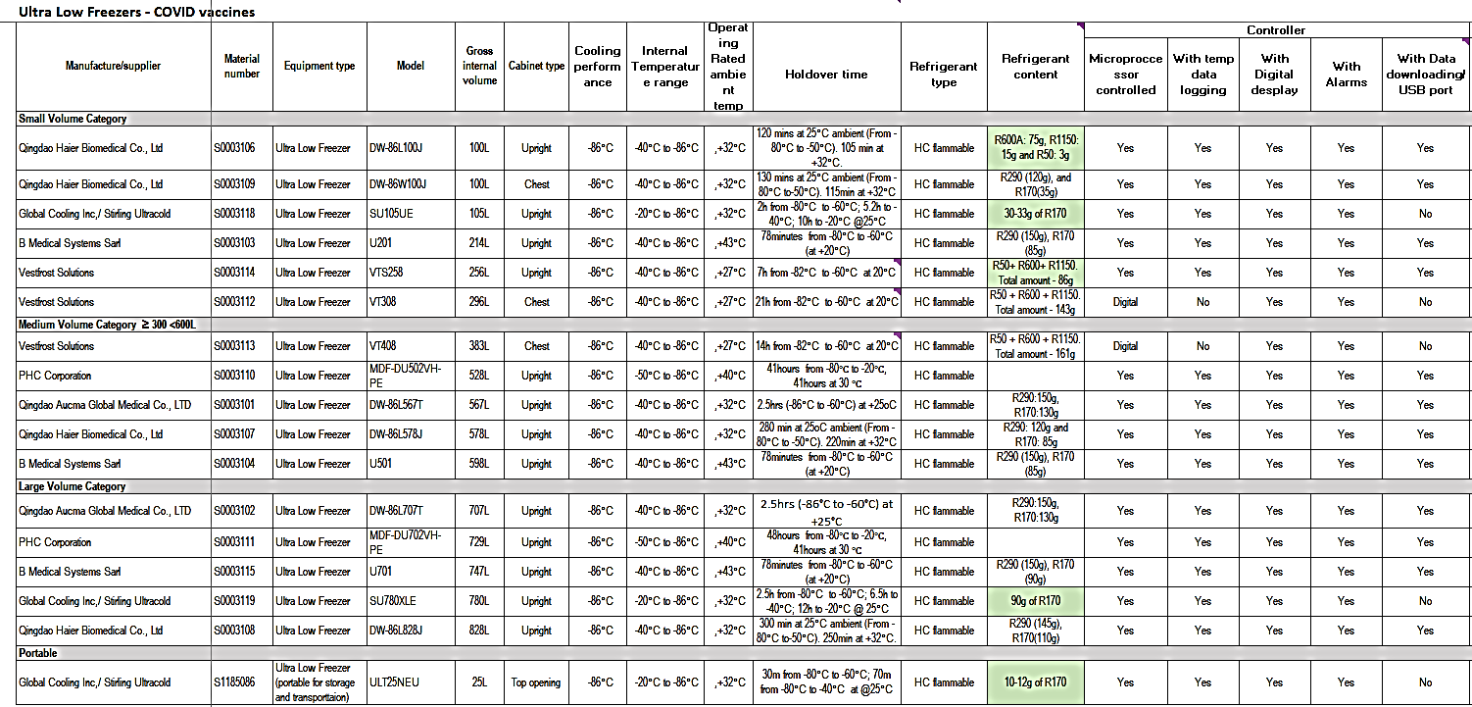
Liste d’équipement ULT de l’accord UNICEF-SD LTA
© OMS/Christopher Black

Slide 57
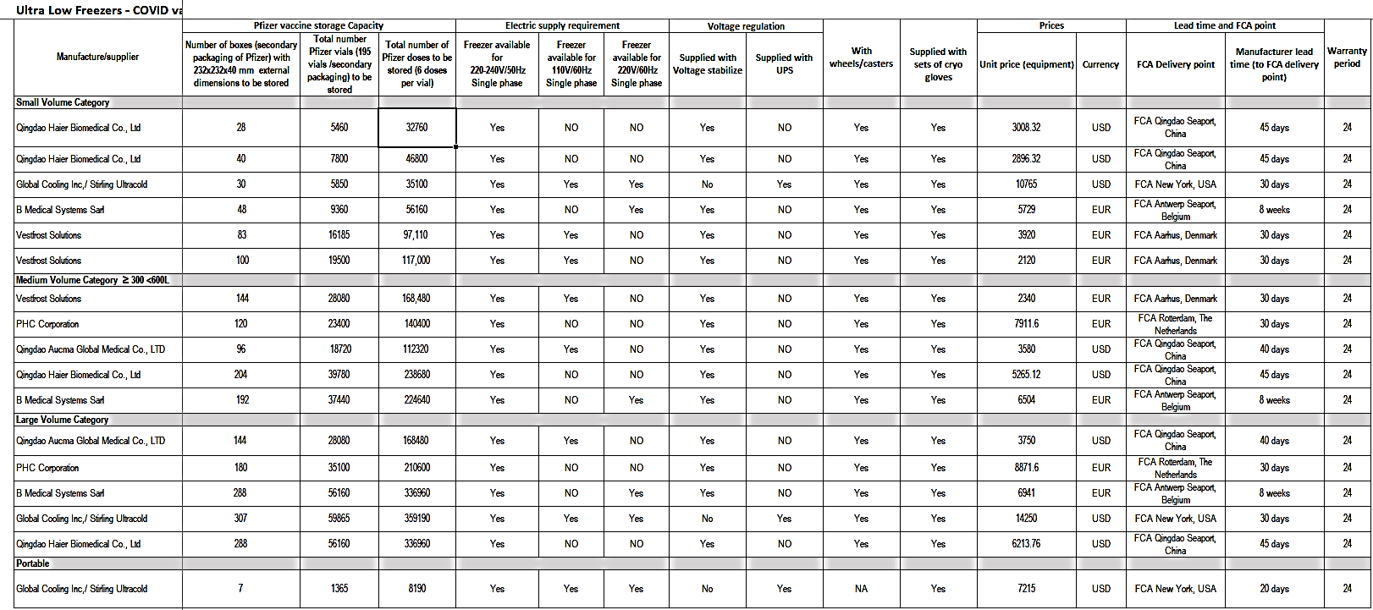
Liste d’équipement ULT de l’accord UNICEF-SD LTA
© OMS/Christopher Black

Slide 58
Module 5 : Préparation du système UCC (chaîne de l'ultra-froid)

Slide 59
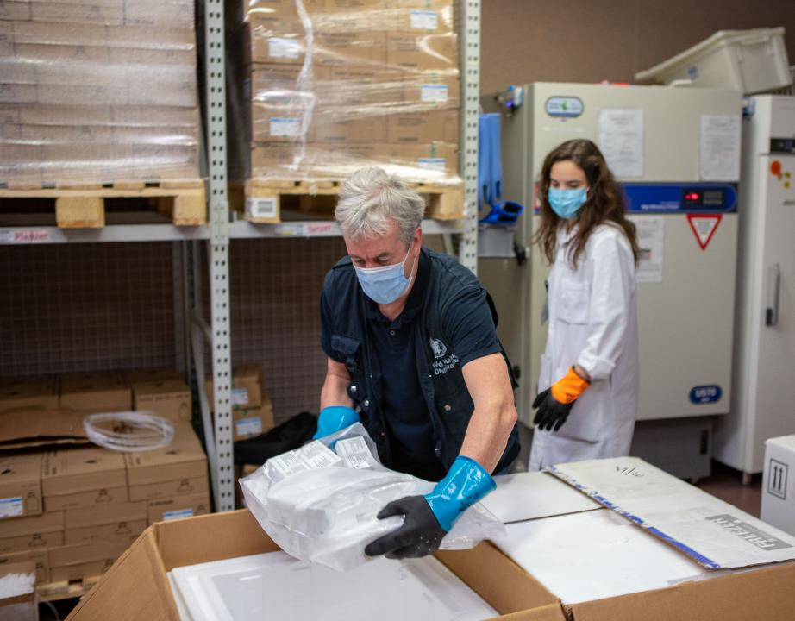
    Résumé du module 4 - Choix des équipements UCC et capteurs de température pour un centre UCC
18
Points essentiels pour la création d’un centre UCC :
Se procurer des congélateurs ULT avec une capacité importante de stockage, afin de :
      stocker le vaccin
      stocker la glace carbonique nécessaire pour reconditionner les vaccins à transporter au niveau local
      congeler les packs PCM (à changement de phase) pour les charger dans le dispositif Arktek.
Installez les congélateurs ULT dans une pièce climatisée (<30°C).
Assurez-vous de disposer d’une alimentation électrique continue et d’une alimentation de secours fiable.
Utilisez des gants isolants, une visière ou des lunettes de protection, et portez un masque respiratoire pour manipuler les packs PCM.
La glace carbonique doit être manipulée seulement dans une pièce bien ventilée.
© OMS/Mark Nieuwenhof

Slide 60
Planification de la chaîne de l'ultra-froid (UCC) à plusieurs niveaux
Évaluer l’état actuel de la chaîne du froid
Il est essentiel de disposer d’informations claires sur les capacités et l’état de la chaîne du froid existante (capacité de réfrigération et congélation, entretien et réparations nécessaires)
La chaîne d’approvisionnement de Pfizer BioNTech COVID-19 doit être conçue de manière la plus efficiente possible afin que le vaccin puisse être livré aux centres de vaccination par la voie la plus courte et en état sûr. Cela permettra de minimiser considérablement les infrastructures nécessaires (ainsi que les investissements) et de maximiser l’accès au vaccin.
La tâche principale du groupe de travail national sur la chaîne du froid est la refonte de la chaîne d’approvisionnement du vaccin COVID.
  Il est essentiel de pouvoir répondre à des questions telles que :
    Comment le vaccin sera-t-il stocké et livré en bout de chaîne ?
    Quels sont les meilleurs lieux de stockage au niveau central, intermédiaire et du centre de vaccination et quelles sont les voies d’approvisionnement jusqu’aux lieux de stockage et jusqu’aux centres de vaccination ?
Lors de la planification, la température de stockage, le type d’équipement de la chaîne du froid (ultra-basse température (-80°C), congélation (-20°C) ou réfrigération (entre +2° et +8°C)) et la capacité (volume de stockage) adéquate de stockage doivent être définis pour chaque site, à chaque niveau.
  Dans le cas de la chaîne de l'ultra-froid, un approvisionnement continu en courant ainsi qu’une température ambiante adaptée pour les congélateurs à ultra-basse température sont indispensables.
© OMS/Christopher Black

Slide 61
Synthèse du processus de préparation
Portée du contrôle de l’état de préparation
Le contrôle de l’état de préparation comporte deux aspects principaux, qui sont tous deux nécessaires
Une liste de contrôle pour confirmer qu’il répond aux principales exigences ;
Un récapitulatif des mesures de gestion des risques pour mettre en évidence la manière dont sont pris en compte les risques liés au vaccin Pfizer.
Les pays de la garantie de marché (AMC) qui reçoivent le vaccin Pfizer BioNTech COVID-19 pour la première fois sont tenus d’effectuer un contrôle de l’état de préparation. Cette étape est destinée à :
Favoriser la discussion et l’action auprès des pays autour des éléments essentiels de préparation
Déceler les lacunes pour améliorer la capacité des pays en matière de gestions des vaccins
Aborder et traiter les éléments du processus de diligence de Pfizer - atténuer le risque de retard au cours des processus juridiques (par exemple, la signature de lettres d’avenant)
Remarque : Conformément à l’accord avec Pfizer, les contrôles de l’état de préparation doivent être effectués avant que la lettre d’avenant soit contresignée.
Le contrôle de l’état de préparation est un prérequis aux accords légaux entre le pays et Pfizer.
Les élément suivants donnent un aperçu général du processus de préparation, dans le cadre de la procédure de mise en conformité de Pfizer.
Réunion du groupe de travail C19 pour réviser la liste de contrôle et la synthèse des mesures d’atténuation des risques, et planifier les mesures
Mesures pour combler les lacunes en termes de préparation
(par exemple formation, déploiement de l’UCC, planification)
Remplir la liste de contrôle finale et la synthèse des documents de référence
S’effectue lorsque les éléments de préparation sont en place ou sur le point de l’être
Dépôt sur le portail du partenaire
(Le document doit être signé par le Ministère de la santé / responsable du PEV)
Gavi avise Pfizer de planifier un appel tripartite pour la lettre d’avenant et d’autres processus juridiques
Ministère de la santé, groupe de travail C19
Ministère de la santé
Gavi

Slide 62
Outils de préparation
Liste de contrôle de l’état de préparation
Format : Document Excel
Structure : Deux onglets principaux
  Contrôles de l’état de préparation : 14 critères, couvrant les domaines prioritaires liés à la réglementation, à la logistique, à la vaccination et à la planification.
  Éléments spécifiques à Pfizer : Résumé des principales exigences de la lettre d’avenant de Pfizer. Fourni à titre informatif seulement.
Tel qu’indiqué sur la diapositive précédente, deux outils principaux doivent être remplis dans le cadre du contrôle de l’état de préparation.
Une liste de contrôle pour confirmer qu’il répond aux principales exigences ;
Un récapitulatif des mesures de gestion des risques pour mettre en évidence la manière dont sont pris en compte les risques liés au vaccin Pfizer.
Récapitulatif des mesures d’atténuation des risques
Format : Document Word
Structure : Tableau avec des espaces prévus pour les réponses.
  Questions incitatives brèves portant sur 4 catégories (logistique, coordination, vaccination, confiance dans le vaccin).
  Espace supplémentaire prévu pour ajouter d’autres risques, le cas échéant.

Slide 63
Domaine d’appui
Description
Mesures essentielles pour l’accès
Dispositif d’appui à la chaîne du froid
Équipement UCC
Équipements commandés à risque début juillet pour garantir l'approvisionnement. Actuellement, 150 unités grand format sont prêtes à être expédiées de Chine.
Les pays ont réparti les équipements sur la base I) des doses de COVAX PZ, et II) de la capacité connue de l'UCC ;
•Le soutien de l'UCC vise à répondre aux besoins immédiats en matière de capacité de stockage des ULT, en privilégiant le stockage au niveau central.
L'objectif est d'organiser la livraison dans le pays d'ici mi-août afin que les procédures de préparation soient terminés à temps pour recevoir les doses en septembre.
Les pays éligibles auront été au préalable informés par l’UNICEF, qui leur aura demandé une confirmation.
Les pays doivent s'assurer que tous les documents nécessaires au dédouanement et à la réception sont disponibles dans les meilleurs délais.
Afin d’accélérer la capacité des pays à recevoir des doses de Pfizer, COVAX et l’UNICEF déploient un soutien complet.
Ce soutien aux pays vise à garantir leur accès à chaque domaine d’appui au cours des prochaines semaines :
Infrastructures UCC (congélateurs)
Services d’installation et de préparation du site
Assistance technique des experts Pfizer/UCC
L’ensemble des mesures de soutien est couvert par le financement dédié de COVAX au financement de l'UNICEF, aucune couverture CDS ou autre source n’est nécessaire
Les pays doivent se charger d'organiser la distribution, la livraison et l'installation des équipements ULT dans les entrepôts nationaux
La préparation du site est indispensable pour les équipements ULT (Climatisation, alimentation électrique triphasée stable, générateur de secours) ;
Budget pour l’approvisionnement local de produits connexes et le déploiement, fourni aux pays.
La formation de l’utilisateur final est primordiale et un service d’assistance technique est disponible.
Les pays doivent d’urgence évaluer leurs besoins et lancer l’approvisionnement local de produits connexes.
Les pays doivent avoir un plan de distribution prêt pour faciliter l'installation et la formation des utilisateurs finaux.
Installation et préparation du site
Assistance technique
Le produit Pfizer est complexe, et le processus de diligence peut être une source importante de retard.
La Division des approvisionnements de l’UNICEF a lancé des accords à long terme de direction des opération pour les services d’assistance technique de prestataires 3PL (le premier prestataire 3PL a été contracté et peut être déployé, le second sera contracté dans 2 semaines). Les prestataires 3PL ont une solide expérience en planification et zonage et en ULT.
Les pays peuvent contacter directement ces prestataires pour les services d’assistance technique suivants :
  -Préparation des pays (diligence Pfizer, etc.)
  - Préparation du site et planification logistique de la manipulation du vaccin Pfizer BioNTech COVID-19
  - Planification/évaluation des besoins en glace carbonique pour la distribution au niveau national
  - Mise en place d’une gestion intégrée de la chaîne d'approvisionnement pour Pfizer BioNTech COVID-19, afin de garantir la qualité/l’efficacité du vaccin
Il est fortement recommandé, par le biais du mécanisme de coordination Covid-19 dans le pays, de faire appel à l'assistance technique de logistique externalisée (3PL) en fonction des besoins du pays afin de soutenir la préparation du pays et le déploiement rapide/adéquat de Pfizer.

Slide 64
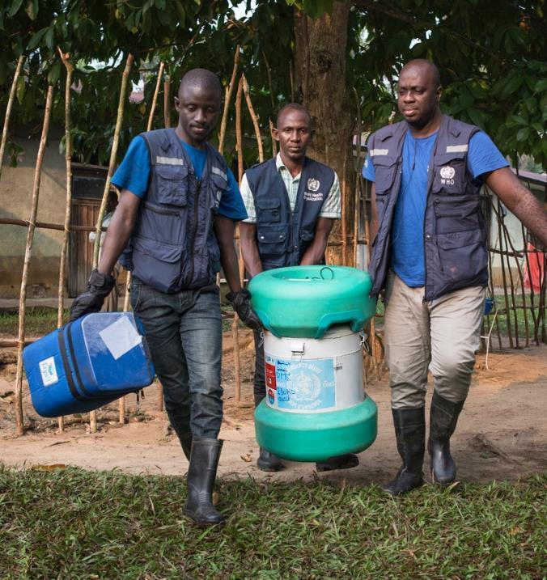
    Module 6 :
    Vaccin
    Transport et
    options de stockage
    dans les entrepôts infranationaux
    et les centres
    de vaccination

Slide 65

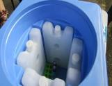
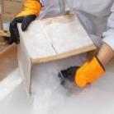
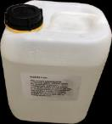
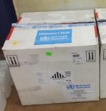
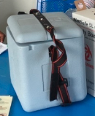
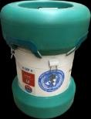

Principaux aspects du transport des vaccins
20
Réfrigérants
Caisses isothermes
Blocs réfrigérants
Glace carbonique
Packs PCM pour ULT
© OMS Philippines
© OMS/Mark Nieuwenhof
© OMS HQ/WHE
© OMS HQ/WHE
© OMS/Daria Lourenco
© OMS HQ/WHE
Prendre en compte : la température et la durée de stockage
Choisir les blocs réfrigérants en fonction des éléments suivants :
  Température de changement de phase (pour correspondre à la température de stockage du vaccin)
  Chaleur latente (plus elle est élevée, mieux c'est !)
Choisir la caisse isotherme en fonction des éléments suivants :
  Durée de vie à froid (un bon matériau d'isolation assure la durée de vie à froid souhaitée)
  Capacité de stockage (détermine le volume transporté)

Slide 66
Qu’est-ce qu’un matériau à changement de phase (PCM) ?
Un matériau à changement de phase (PCM) est une substance qui rejette ou absorbe suffisamment d’énergie lors de la phase de transition pour fournir la chaleur ou le froid nécessaire.
La température de fusion des différents PCM varie.
Les blocs réfrigérants sont considérés comme des PCM.
Chaque PCM maintient une température constante lors de la transition.
Lorsque le PCM fond, il absorbe la chaleur sans augmenter en température, jusqu’à ce qu’il soit complètement liquide. Cela permet de maintenir les vaccins dans leur plage thermique idéale tout au long de la transition du PCM.
L’énergie nécessaire pour faire fondre un PCM (chaleur latente) associée à l’efficacité de la caisse isotherme (l’entrée de chaleur pour une température ambiante donnée) détermine la durée de vie à froid.
*

Slide 67
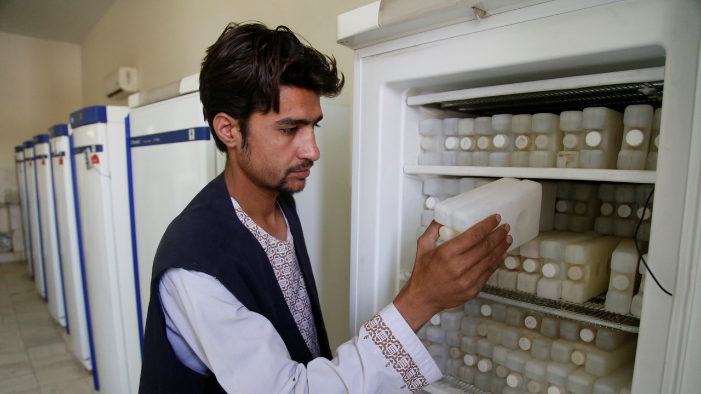
Exemples de PCM : chaîne du froid traditionnelle
22
      blocs d’eau/de glace
    Température de changement de phase : 0°C
    Chaleur latente du changement de phase : 335 kJ/kg
    Méthode : remplir les blocs d’eau et les congeler à -1°C
    Emplois : emballage des vaccins afin de les maintenir froids pendant le transport ou la séance de vaccination.
    Conteneurs adaptés :
      porte-vaccins/boîte de transport
      Conteneur d’expédition isotherme
      Arktek (avec des blocs de glace en plastique)
© OMS/Jawad Jalali

Slide 68
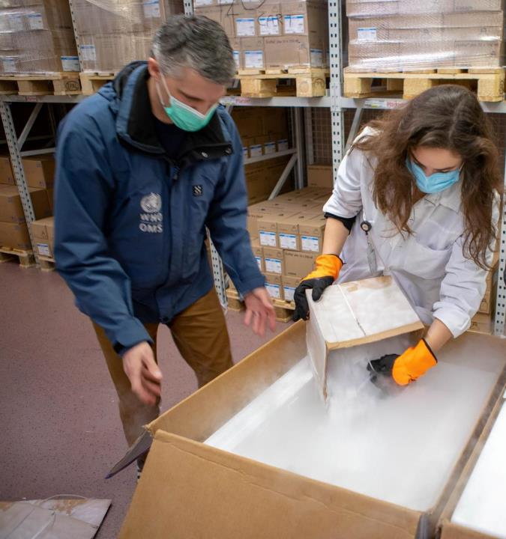
Exemples de PCM : Chaîne du froid à ultra-basse température (ULT)
23
CO2 liquide/glace carbonique
  Température de changement de phase : -78.5°C
  Chaleur latente du changement de phase : 571 kJ/kg
  Méthode : produire (avec une machine à glace carbonique) ou s’approvisionner (localement)
  Stockage : à -80°C dans un congélateur ULT ou une caisse isotherme spéciale
  Emploi : emballage des vaccins pour le transport et le stockage provisoire
  Conteneurs adaptés :
    Conteneur d’expédition isotherme pour la glace carbonique
    caisses isothermes disponibles localement (durée de vie à froid plus courte, moins résistant, reglaçage fréquent)
© OMS/Mark Nieuwenhof

Slide 69
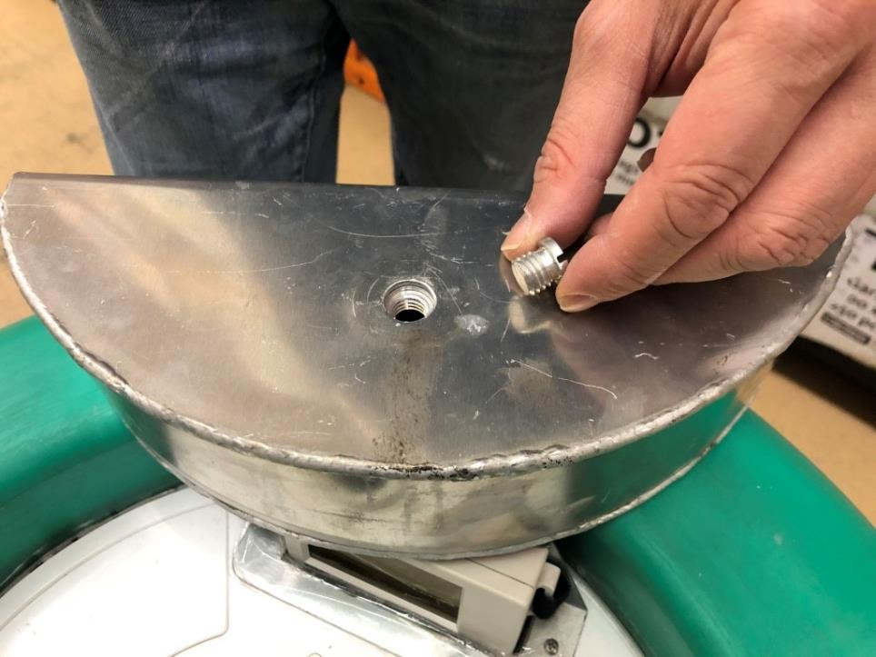
Exemples de PCM : Chaîne du froid à ultra-basse température (ULT)
24
PCM spécial pour ULT
  Température de changement de phase : -70 °C +/-10 °C
  Chaleur latente du changement de phase : 115 kJ/kg (pour Pulse E-75)
  Masse volumique : 880 kg/m
  Méthode : congeler 16 blocs (2 jeux de 8 blocs) à -80°C pendant 24 heures minimum
  Emploi : emballage des vaccins pour le transport et le stockage provisoire
  Conteneurs adaptés :
    Arktek avec des packs PCM en métal/aluminium
© OMS HQ/WHE

Slide 70
Module 6.1 :
Transport des vaccins ULT jusqu’aux
entrepôts infranationaux et
aux centres de vaccination

Slide 71
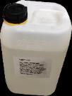
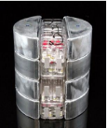
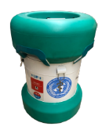
Vaccin ULT : stockage distant et options de transport…1
À l’heure actuelle, aucun modèle de boîte de transport ou de porte-vaccins n’a été préqualifié par l’OMS pour les vaccins soumis à des températures très basses.
Les options présentées dans ce module sont fondées sur l’expérience issue de la manipulation du vaccin contre le virus Ebola, qui nécessite également d’être conservé à -80°C pendant le stockage et le transport.
Choix de conteneur | Choix de réfrigérant | Description | Exigences
Arktek (YBC-5E) dispositif de refroidissement passif de longue durée | PCM spécial pour ULT | Matériau résistant, avec un système de porte-flacons Arktek est conçu pour l’utilisation de packs PCM Large gamme de capacités : 7,9 litres Poids à pleine charge : 39,5 kg Poids à vide : 22 kg Nombre d'accumulateurs de froid PCM requis : 8 Diamètre : 52.8 x 74,7 cm Système intégré de transmission des données de température par SMS Durée de vie à froid : de -80° à -60°C lorsqu'il est utilisé avec un PCM pour ULT (congelé à -80°C) ; durée de vie de 5 jours sans remplacement du PCM en cas d'ouvertures multiples. Le PCM restant peut être réutilisé | Coûts d’investissement initiaux élevés (~5 000 dollars l’unité) Relativement encombrant et difficile à transporter Quand utilisé avec du PCM : Chaque Arktek nécessite un total de 16 blocs PCM pour le stockage ULT Nécessite 8 PCM conditionnés à -80°C Congélateurs ULT distincts pour la congélation et le stockage du PCM Le PCM pour l’ULT corrode les matériaux plastiques. Seuls les blocs PCM en métal/aluminium peuvent être utilisés pour l’ULT Formation sur la manipulation et la gestion appropriées
© OMS HQ/WHE

Slide 72
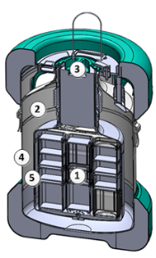
Préparation de l’Arktek avec du PCM ULT pour le transport/stockage > 24 h
Préparer le PCM (p. ex., PlusICE E-65 ou d’autres PCM utilisables à -60°C)
Porter des gants de protection à manchettes ou utiliser un t-shirt à manches longues. L’ouverture de l’Arktek est extrêmement froide et peut causer des gelures en cas de contact direct avec la peau.
Le PCM ULT est toxique et requiert l’utilisation d’un masque filtrant lors de la manipulation.
D’abord, agiter le PCM liquide.
Dévisser l’ouverture des blocs PCM en métal à l’aide de l’outil fourni avec l’équipement.
À l’aide d’un entonnoir en métal, remplir les blocs PCM. Chaque bloc contient 1 litre de PCM liquide.
Renforcer la vis avec du scotch blanc avant de la revisser sur les blocs PCM. Cela préviendra le risque de fuite pendant l’utilisation.
Une fois les 16 blocs PCM remplis, procéder à la congélation.
1. Piles de coupes de vaccin
2. Espace vide isolant
3. Couvercle de vérification amovible
4. Coque de protection externe
5. Coque interne
© Global Good/Intellectual Ventures
Vue en coupe du dispositif passif de stockage réfrigéré à long terme Arktek

Slide 73
Préparation de l’Arktek avec du PCM ULT pour le transport/stockage > 24 h
Suivre les étapes suivantes :
  Réfrigérer le congélateur ULT à -86°C.
  Puis, y transférer le PCM pour le conditionner à -86°C (pendant au moins 48 heures).
  Placer les blocs PCM sur les étagères du congélateur avec l’ouverture sur la face visible. Cette orientation atténuera tout risque de fuite lorsque le PCM est encore à l’état liquide.
  4. Dans l’idéal, laisser un espace de 5 à 10 cm entre les blocs pour accélérer la congélation.
  5. Laisser les blocs dans le congélateur pendant au moins 48 heures pour garantir leur congélation complète.
Remarques et recommandations générales :
Ne pas conditionner le PCM dans le congélateur dans lequel sont stockés les vaccins. Utiliser le congélateur ULT le plus petit pour la congélation et le stockage du PCM.
Veiller à ne pas sursolliciter les capacités du congélateur. Les exigences liées à cette tâche peuvent endommager le compresseur du congélateur.
Il est généralement recommandé de ne pas placer plus de 16 blocs PCM à la fois dans le congélateur. Il ne faut pas ajouter de blocs tièdes avant que la température du congélateur soit inférieure à -80°C.
Si la recommandation pour l’équipement est de ne congeler que 8 blocs PCM, entamer le processus pour les 8 blocs suivants qu’une fois les 8 premiers conditionnés et intégralement congelés.

Slide 74
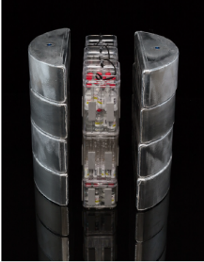
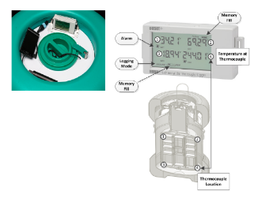
Préparation de l’Arktek avec du PCM ULT pour le transport/stockage > 24 h
2. Remplissage de l’Arktek
  Transférer le PCM congelé dans l’Arktek selon les besoins.
  Faire en sorte que l’Arktek soit propre et étiqueté.
  Conditionnement de l’Arktek à -80°C :
    Le conditionnement peut durer un moment et implique de vérifier le dispositif de contrôle de la température.
    Ouvrir l’Arktek et, muni de gants isolants à manchettes, placer avec précaution les 8 blocs de PCM congelé, puis laisser l’Arktek se refroidir pendant au moins 4 heures.
    Si une température comprise entre -75°C et -65°C n’a pas été atteinte, remplacer les blocs PCM avec un nouveau jeu de blocs congelés. Remettre le premier jeu de blocs PCM dans le congélateur ULT pour réutilisation.
  Sortir les vaccins du congélateur ULT et les placer dans les porte-flacons. Veiller à ce que le porte-flacons le plus haut soit toujours placé au centre.
  Ne pas exposer les vaccins à la température ambiante pendant plus de 3 minutes.
  Fermer le couvercle de l’Arktek.
  Insérer les batteries dans le dispositif de contrôle de la température. Elles ne doivent pas être activées avant l’utilisation de l’Arktek.
  Au moment de l’utilisation, allumer le dispositif de contrôle de la température.
Les vaccins peuvent être conservés à ULT sans remplacer le PCM jusqu’à 5 jours.
Système de porte-flacons
Dispositif de contrôle de la température, écran, et emplacement des capteurs
© Global Good/Intellectual Ventures

Slide 75
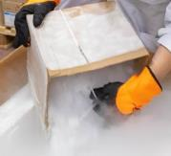
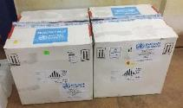
Vaccin ULT : stockage distant et options de transport
Choix du conteneur | Choix du liquide de refroidissement | Description | Exigences
Autres conteneurs d’expédition isothermes commerciaux | Glace carbonique seulement | N’utiliser que des conteneurs d’expédition isothermes commerciaux étiquetés pour l’utilisation de biens dangereux/glace carbonique, p. ex., avec l’étiquette « UN1845 » (glace carbonique) Certains produits peuvent comprendre un enregistreur de données relatives à la température et un système de porte-flacons intégrés. Dans le cas contraire, il faut se procurer un porte-flacons et un enregistreur de données séparément, et en assigner à chaque conteneur pour le transport. Gamme à haute capacité : spécifique au produit Même si la durée de vie entre -80°C et -60°C est spécifique à chaque produit, elle peut être étendue en remettant de la glace. | Veiller à ce qu’une quantité suffisante soit disponible pour le stockage et le transport des vaccins Peut être réutilisé avec précaution Ne l’utiliser que pour du stockage ULT et avec de la glace carbonique ; ne pas l’utiliser pour d’autres formes de stockage Conformément aux normes IATA, un maximum de 200 kg de glace carbonique est autorisé par cargaison pour l’UN1845 (glace carbonique) Approvisionnement continu en glace carbonique par l’acquisition d’une machine de production ou la sous-traitance à un fournisseur local Espace de travail ouvert avec une bonne ventilation et des EPI Formation sur la manipulation et la gestion appropriées
© OMS/unifeed180529i

Slide 76
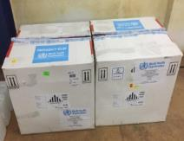
Préparation d’un conteneur d’expédition isotherme commercial avec de la glace carbonique pour les durées de transport supérieures à 24 heures
Inspecter chaque conteneur d’expédition isotherme commercial. Faire en sorte qu’il soit propre et ne présente ni dommage ni signe d’usure.
Estimer le nombre de conteneurs isothermes et de porte-vaccins requis pour livrer la quantité de vaccins souhaitée.
  Les conteneurs isothermes existent en plusieurs tailles et présentent différentes capacités de stockage de vaccins et de glace carbonique.
Mettre tous les conteneurs isothermes dans un endroit bien ventilé.
Le personnel chargé de la préparation des vaccins pour le transport doit d’abord se laver les mains méticuleusement et porter des EPI (gants isolants et lunettes de protection) tout au long de la manipulation.
Préparer les conteneurs isothermes un par un. Ne remplir la deuxième boîte qu’une fois la première intégralement remplie, scellée et étiquetée pour livraison.
À l’aide d’une petite pelle en métal ou en plastique rigide, remplir le tiers inférieur de la boîte avec de la glace carbonique.
Placer un bac, une boîte ou un plastique transparent qui maintiendra les vaccins au centre de la boîte.

Slide 77
Préparation d’un conteneur d’expédition isotherme commercial avec de la glace carbonique pour les durées de transport
supérieures à 24 heures
Remplir les côtés de glace carbonique sans dépasser le bord supérieur du bac/de la boîte.
Placer les vaccins dans le bac/la boîte et noter le type de vaccin, la quantité, le numéro de lot et la date d’expiration/de fabrication (si disponible).
Placer de la glace carbonique sur le bac/la boîte de vaccins au moyen d’un emballage en aluminium ou d’un bac en plastique rigide ultrarésistant pour faciliter sa sortie lors des inspections ou prélèvements de flacons de vaccin.
Ajouter un enregistreur de données relatives à la température dans la boîte, sur le bloc de glace carbonique.
Sceller et étiqueter le conteneur isotherme avant de préparer une nouvelle boîte.
Veiller à ce que les documents de livraison soient dûment remplis et partagés selon le protocole en vigueur.
Vérifier que l’établissement destinataire a trouvé une source de glace carbonique pour le ravitaillement en glace si le conteneur est destiné au stockage.
Préparer un véhicule de transport approprié et veiller à ce que les paquets soient sécurisés et leur intégrité garantie.
Ne pas garder le conteneur isotherme de glace carbonique dans un compartiment fermé.

Slide 78
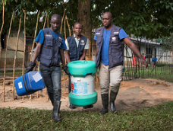
Transport et stockage des vaccins ULT au lieu de la séance pour une utilisation ultérieure
(session prévue > 24 heures jusqu’à > 5 jours à compter de la réception des vaccins) :
Veiller à ce que chaque livraison/réception de vaccins soit enregistrée conformément aux procédures opérationnelles normalisées, notamment l’inscription sur l’étiquette des flacons/bacs de la date et de l’heure de retrait du stockage ULT.
Pour le transport, utiliser l’une des options suivantes :
      Arktek rempli de PCM pour ULT avec dispositif de contrôle de la température intégré ;
      conteneur d’expédition isotherme avec glace carbonique : la présence de glace carbonique indique que l’ULT est conservée (-80°C).
© OMS/Lindsay Mackenzie
        Inspecter le niveau de glace carbonique quotidiennement. Si le niveau de glace carbonique descend rapidement, cela signifie qu’il faut en remettre fréquemment. Faire en sorte d’être en relation avec un fournisseur de glace carbonique local.
        Pendant le transport, il est préférable d’utiliser un enregistreur de données relatives à la température pour l’ULT doté d’un capteur interne et d’un moniteur numérique externe. Jetable, un enregistreur de données sans capteur pour l’ULT peut également être utilisé.
  À la réception, vérifier le contenu, la quantité, la qualité et la température de la livraison. Au cours de ce processus, ne pas exposer les vaccins à la température ambiante pendant plus de 3 minutes.
  En cas d’utilisation de glace carbonique, vérifier régulièrement le niveau de pastilles de glace carbonique dans le conteneur et en remettre si nécessaire.
  Lorsque la date de vaccination est confirmée, suivre les procédures de décongélation des vaccins et de maintien de la chaîne du froid pour les vaccins dégelés non dilués.
Photo : OMS
Notes:
Current practice shou;f be maintained condioed ice paks kept in foam
Additipnal measures is to bring extra vaccine
At keast one preson will maintain rhe cold chain = repenisfg ice [acks,
however,

Slide 79
Module 6.2 :
Transport et stockage des vaccins
à des températures de -20°C et comprises entre
+2°C et +8°C

Slide 80
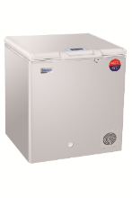
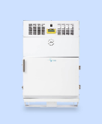
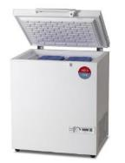









Options de stockage et de transport
Utiliser l’équipement de la chaîne du froid du PEV et suivre les bonnes pratiques pour une gestion efficace des vaccins.
ACTIF : Réfrigérateur/congélateur
PASSIF : Glacière, porte-vaccins standard et antigel

Slide 81











Scénario
Type de glacière / porte-vaccins
Blocs réfrigérants
Choix dispositif de contrôle
Flacon non ouvert congelé à -20°C
Glacière modèle standard préqualifiée par l’OMS Durée limitée < 12 h
Accumulateurs d’eau congelée
Flacon non ouvert dégelé à +2°C – +8°C
Glacière modèle standard préqualifiée par l’OMS
Accumulateurs d’eau conditionnée
Flacon non ouvert dégelé à +2°C – +8°C
Glacière modèle antigel préqualifiée par l’OMS
Accumulateurs d’eau congelée
Flacon non ouvert dégelé à +2°C – +8°C
Porte-vaccins modèle standard préqualifié par l’OMS
Accumulateurs d’eau conditionnée
Flacon non ouvert dégelé à +2°C – +8°C
Porte-vaccins modèle antigel préqualifié par l’OMS
Accumulateurs d’eau congelée

Slide 82

Module 7 :
Gestion
du stockage des vaccins
et du transport
aux points
de service
© OMS/CO Philippines

Slide 83
Transport de vaccins non dilués dégelés à +2°C – +8°C pour une utilisation lors d’une séance de vaccination
communautaire (petit périmètre et séance terminée le jour même/en < 24 heures).
Préparer les éléments suivants :
  Porte-vaccins à haute capacité avec accumulateurs d’eau conditionnée et dispositif de contrôle de la température – principal lieu de stockage des vaccins pendant le transport
  Porte-vaccins standard avec accumulateurs d’eau conditionnée – pour le stockage des flacons dilués pendant une séance
  Porte-vaccins standard ou conteneur isotherme plus petit rempli d’accumulateurs d’eau congelée supplémentaires – pour réapprovisionner les accumulateurs d’eau conditionnée à mi-séance
Estimer la quantité nécessaire selon la population ciblée
Placer les vaccins dans le porte-vaccins à haute capacité
  Vérifier que la date de retrait du vaccin du stockage ULT est inscrite sur le flacon
  Mettre les vaccins dans un conteneur/sac plastique – pour que l’étiquette des vaccins reste sèche et intacte
  Placer un dispositif de contrôle de la température
Noter la date de chargement et la date d’arrivée, y compris la température à l’arrivée
Deux options pour le contrôle de la température au cours du transport :
  Dispositif de contrôle de la température avec capteur interne relié à un moniteur externe – bien fixer le moniteur externe sur le porte-vaccins et garder le capteur à l’intérieur.
  Dispositif de contrôle de la température numérique – gardé à l’intérieur du porte-vaccins pendant le transport. Ne pas ouvrir le porte-vaccins en transit. Ne contrôler la température qu’à l’arrivée.
Photo : OMS Philippines
Photo : OMS Philippines
Photo : OMS Philippines
Si la température excède 30°C et que le vaccin est resté en transit pendant plus de 2 heures, le signaler au superviseur, noter la température affichée et inscrire sur le vaccin « NE PAS UTILISER : Température > 30ºC – à jeter ».
Photo : OMS

Slide 84

Gestion de la chaîne du froid vaccinale : séance de vaccination communautaire
  Considérations importantes :
    Envisager d’élargir l’équipe de vaccination afin de garantir qu’une personne sera responsable du maintien de la chaîne du froid au cours de la journée.
    Veiller à ce que le transport de l’équipe de vaccination et la logistique soient intégrés dans le microplan.
    Mener la séance de vaccination dans un lieu ombragé/couvert afin de protéger les porte-vaccins de la lumière directe du soleil/de la chaleur.
    Toujours vérifier la date de retrait du vaccin du stockage ULT inscrite sur le flacon. Ne pas utiliser si l’étiquette est décollée ou illisible. Consigner et désigner comme à jeter.
    Vérifier régulièrement l’état des accumulateurs d’eau congelée dans les porte-vaccins ; remplacer les accumulateurs d’eau conditionnée si nécessaire.
    Veiller à ce que les accumulateurs d’eau congelée soient conditionnés avant de ravitailler les porte-vaccins afin de prévenir le risque de recongeler les vaccins. Recongeler totalement un vaccin décongelé influe sur sa stabilité/puissance.
    Consigner et rendre compte des informations logistiques, y compris l’utilisation et les pertes.

Slide 85

Gestion de la chaîne du froid vaccinale :
séance de vaccination communautaire
Stockage des vaccins dans des porte-vaccins à haute capacité
  Conserver les flacons de vaccin non dilué dans le porte-vaccins à haute capacité avec un dispositif de contrôle de la température.
  Ne l’ouvrir que pour prendre un flacon à diluer. Au même moment, contrôler la température et l’état des accumulateurs d’eau.
  Si la température s’élève, remplacer les accumulateurs d’eau conditionnée.
  Si la température du porte-vaccins excède 30°C pendant plus de 2 heures, le signaler au superviseur, noter la température affichée et inscrire sur le vaccin « NE PAS UTILISER : Température > 30ºC – à jeter ».
Vaccins stockés dans des porte-vaccins standard
  Diluer les flacons un par un et inscrire l’heure de dilution sur l’étiquette.
  Les vaccins dilués peuvent être manipulés à lumière ambiante si la température ne dépasse pas 30°C. ÉVITER l’exposition à la lumière directe du soleil/aux rayons UV.
  Placer le vaccin dilué sur le coussinet en mousse d’un porte-vaccins avec accumulateurs d’eau conditionnée distinct pour faciliter l’accès. Le conserver à une température entre +2°C et +8°C en cours d’usage.
  Jeter tout flacon de vaccin dilué non utilisé soit dans les 6 heures à compter de la dilution soit à la fin de la séance de vaccination, à la première des deux échéances.
  .
© OMS/Lindsay Mackenzie
Les porte-vaccins à haute capacité ont une durée de réfrigération plus longue que les porte-vaccins standard.

Slide 86
Gestion de la chaîne du froid vaccinale :
séance dans un établissement
  Considérations importantes :
  Ne pas ouvrir les bacs de flacons ni retirer de flacons du stockage ULT avant d’être prêt à les dégeler et les utiliser.
  Planifier en vérifiant le nombre de personnes ciblées par la séance de vaccination.
  Ne dégeler que le nombre de flacons nécessaires à la vaccination de ces personnes.
  Vérifier que la date de retrait du vaccin du stockage ULT est inscrite sur le flacon.
  Utiliser les flacons de vaccin dans l’ordre de leur décongélation.
  Faire en sorte de garder l’étiquette sèche. Ne pas utiliser si l’étiquette est décollée ou illisible. Consigner et désigner comme à jeter.
  Les vaccins non dilués décongelés peuvent être conservés à une température entre +2°C et +8°C jusqu’à 31 jours – JETER le vaccin s’il n’est pas utilisé dans la période spécifiée ou à la température requise.
  La gestion des vaccins dilués dans un établissement de prestation de services est la même que pour la sensibilisation.
  La vaccination dans les établissements présente l’avantage de permettre un accès aisé au stock d’accumulateurs d’eau conditionnée.
Rappel :
Les flacons de solvant sont à usage unique. Jeter après la première utilisation. Ne jamais réutiliser le flacon de solvant usagé pour la préparation du prochain flacon de vaccin.

Slide 87
Module 8 :
Processus de dilution
du vaccin Pfizer BioNTech COVID-19

Slide 88
Dilution du vaccin : étapes clés
Décongeler le vaccin avant dilution :
  Veiller à ce que les flacons atteignent la température ambiante avant de diluer et à ce que la dilution soit effectuée dans les 2 heures.
  Décongeler les vaccins (pendant un maximum de 3 h entre +2°C et +8°C ou 30 minutes à 25°C avant dilution).
Diluer le vaccin avant utilisation :
Remarque importante :
Les flacons de solvant sont à usage unique. Jeter après la première utilisation. Ne jamais réutiliser le flacon de solvant usagé pour la préparation du prochain flacon de vaccin.
1
Avant la dilution, retourner le flacon avec précaution 10 fois, ne pas secouer.
2
Prélever 1,8 mL de solvant du flacon.
3
Injecter 1,8 mL de solvant dans le flacon de vaccin ; avant d’ôter l’aiguille, égaliser/équilibrer la pression dans le flacon en aspirant 1,8 mL d’air dans la seringue dédiée à la reconstitution vide.
4
Jeter la seringue dédiée à la reconstitution dans la boîte sécurisée (ne pas la réutiliser) et jeter le flacon contenant les restes de solvant.
5
Ne pas oublier la procédure relative aux flacons multidoses !
Jeter tout vaccin non utilisé soit dans les 6 heures à compter de la dilution soit à la fin de la séance de vaccination, à la première des deux échéances.
Retourner délicatement le flacon de vaccin dilué 10 fois afin de le mélanger, ne pas secouer.
6
Inspecter le vaccin pour vérifier qu’il présente une suspension uniforme blanc cassé ; ne pas utiliser s’il présente une décoloration ou contient des particules.
7
Inscrire la date et l’heure de dilution sur l’étiquette du flacon de vaccin.
8
Prélever la dose de vaccin au moment de l’administration ; il n’est pas recommandé de préparer les seringues à l’avance. Utiliser l’ensemble des vaccins dans les 6 heures à compter de la dilution.
Pour plus d’informations, consulter le module suivant : Formation du personnel de santé à la vaccination contre la COVID-19, module 3 : organisation des séances de vaccination contre la COVID-19.
88

Slide 89


Dilution du vaccin : étapes clés

Slide 90
Optimisation du nombre de doses disponibles par flacon
Après dilution, le flacon contient 2,25 mL, dont 6 doses de 0,3 mL peuvent être extraites.
Prélever 0,3 mL de vaccin.
Chaque dose doit contenir 0,3 mL de vaccin.
Si la quantité de vaccin restante dans le flacon ne permet pas d’obtenir une dose complète de 0,3 mL, jeter le flacon et tout excédent.
Ne pas associer d’excédents de vaccin provenant de plusieurs flacons.
Jeter tout vaccin inutilisé 6 heures après dilution
Les seringues et/ou aiguilles à faible volume mort doivent être utilisées pour extraire 6 doses d’un même flacon. La combinaison de l’aiguille et de la seringue doit avoir un volume mort ne dépassant pas 35 microlitres.
Si des seringues et aiguilles standard sont utilisées, le volume pourrait ne pas suffire à extraire une sixième dose d’un même flacon.
90

Slide 91
Autres ressources :
37
Préparation à l’utilisation des vaccins à l’aide d’un système de chaîne du froid à très basse température (UCC). Synthèse pour les coordonnateurs de pays et de programmes, janvier 2021, en anglais (OMS, TechNet)
Stockage et transport des vaccins à très basse température (ULT) : présentation des options et des difficultés, janvier 2021, en anglais (OMS, TechNet)
Formation du personnel de santé à la vaccination contre la COVID-19, module 2 : Stockage, manipulation et administration des vaccins contre la COVID-19 et gestion des déchets
Orientations sur l’approvisionnement et la logistique pour la vaccination anti-COVID-19
Gestion des vaccins contre la COVID-19 sans dispositif de contrôle de la température
Évaluation de la disponibilité de la glace carbonique pour le stockage UCC des vaccins (en anglais, TechNet, Project Last Mile)
La vidéo de présentation est disponible au « Chapitre 1 : stockage et manipulation (en anglais, É.-U., Pfizer).
Le protocole complet (y compris la manipulation de la glace carbonique) est disponible à l’adresse suivante : (en anglais, É.-U., Pfizer)
La fiche de sécurité relative à la glace carbonique est disponible à l’adresse suivante : en anglais, É.-U., Pfizer.
Évaluation de la disponibilité de la glace carbonique pour le stockage UCC des vaccins (en anglais, TechNet, Project Last Mile)
© OMS/Christopher Black

Slide 92
Références :
37
Stockage et transport des vaccins à très basse température – Un aperçu (en anglais) des options et des défis, OMS, février 2021 (https://www.who.int/publications/m/item/ultra-low-temperature-(ult)-storage-and-transport-for-vaccines)
Stockage et transport des vaccins à très basse température – Un aperçu (en anglais) des options et des défis, OMS, février 2021 (https://www.who.int/publications/m/item/ultra-low-temperature-(ult)-storage-and-transport-for-vaccines)
labelingpfizercomShowLabelingaspxid=14471, 17 juillet 2021 (en anglais) : http://labeling.pfizer.com/ShowLabeling.aspx?id=14471
Stockage et transport des vaccins à très basse température – Un aperçu (en anglais) des options et des défis, OMS, février 2021 (https://www.who.int/publications/m/item/ultra-low-temperature-(ult)-storage-and-transport-for-vaccines)
Liste UNICEF-SD LTA
Université du Colorado à Boulder, Essai de la performance et de la consommation énergétique des congélateurs à très basse température (en anglais), ucr_ult_tests_report_-_2016_final_df1 (https://www.colorado.edu/search?cse=ult+freezer+power+consumption&op=Search)
Université du Colorado à Boulder, Essai de la performance et de la consommation énergétique des congélateurs à très basse température (en anglais), ucr_ult_tests_report_-_2016_final_df1 (https://www.colorado.edu/search?cse=ult+freezer+power+consumption&op=Search)
PQS_E003_POW_01.0 (en anglais) : https://apps.who.int/immunization_standards/vaccine_quality/pqs_catalogue/catdocumentation.aspx?id_cat=17
8. Mode d’emploi du congélateur Arktek YBC-5E pour les très basses températures (-60°C à -80°C)
© OMS/Christopher Black

